Slide 1
Центральный научно-исследовательский институт машиностроения Центр управления полетами 5 апреля 2017 г. Резонансные сближения с Луной в полетах малых космических аппаратов к лунной точке либрации L₁ Широбоков Максим Геннадьевич Трофимов Сергей Павлович Институт прикладной математики им. М.В. Келдыша РАН

Slide 2
Структура доклада
Малые КА в дальнем космосе
Математические инструменты
Сближения с Луной
Постановка задачи
Результаты анализа резонансных сближений с Луной
Выводы

Slide 3
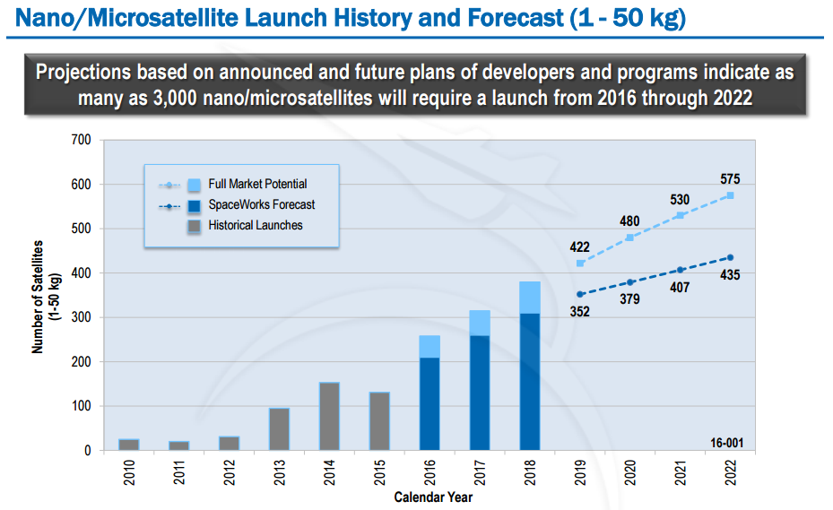
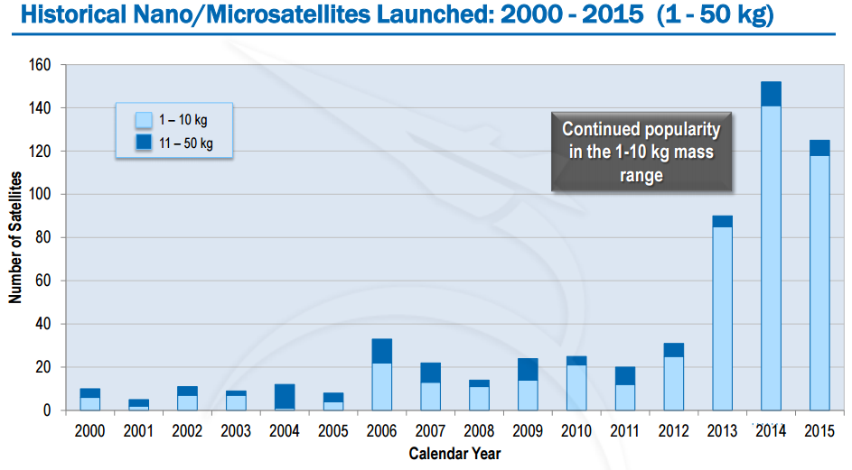
Тренд на увеличение числа малых космических аппаратов (МКА)
Doncaster B., Shulman J. 2016 Nano/Microsatellite Market Forecast. SpaceWorks
Enterprises, Inc. (SEI), Atlanta, GA. — 2016.

Slide 4
Задачи, решаемые МКА
Дистанционное зондирование (ТаблетСат-Аврора)
Наблюдения за ионосферой (DEMETER)
Электрические разряды в атмосфере (Чибис-М)
Магнитосферные явления (Astrid, Резонанс)
Солнечная активность (Picard)
Система противоракетной обороны (SPIRALE)

Slide 5
Технологии для межпланетных перелетов
Высокоскоростной лазерный канал связи посредством остронаправленной развертываемой антенны
Более стойкая к высоким дозам радиации и низким температурам элементная база
Совершенствование двигателей малой тяги
Отработка технологий солнечного паруса
Новые решения в области абсолютной и относительной автономной навигации
Развитие прецизионной навигации в условиях хаотической динамики

Slide 6
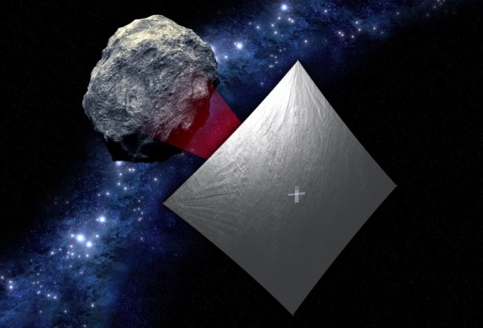
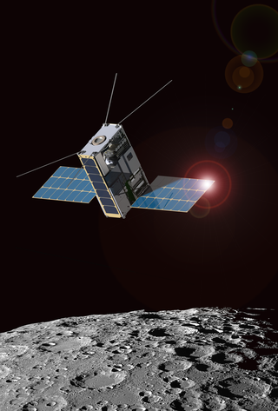
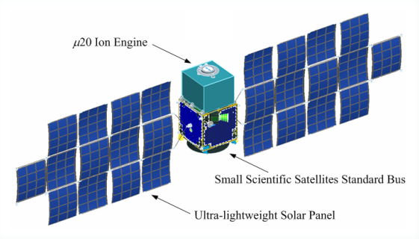
Исследование Солнечной системы МКА
CuSP
Lunar IceCube
Lunar Flashlight
NEA Scout
INSPIRE
DESTINY
NASA: NEA Scout
NASA: Lunar IceCube
JAXA: DESTINY

Slide 7
Математические инструменты
Квазипериодические орбиты вокруг точек либрации (либрационные орбиты)
Устойчивые и неустойчивые инвариантные многообразия, связанные с либрационными орбитами
Граница слабой устойчивости
Резонансные орбиты и связанные с ними инвариантные многообразия
Резонансные сближения с возмущающим телом

Slide 8
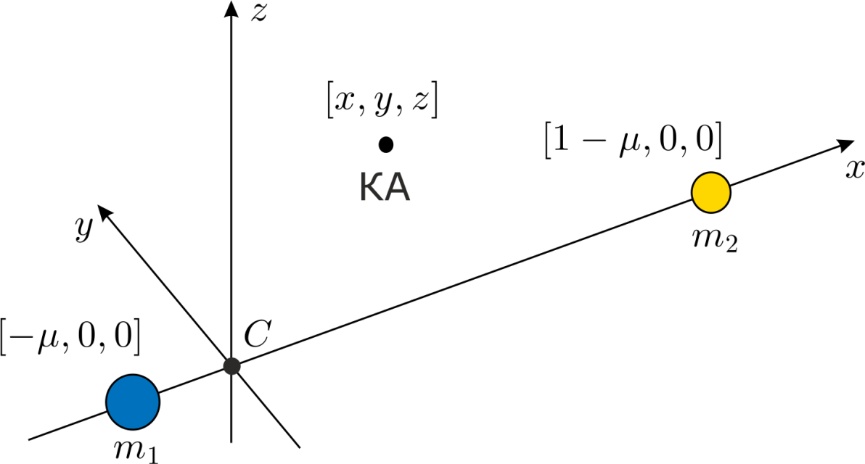
Круговая ограниченная задача трех тел (CR3BP)
Массовый параметр
Безразмерные единицы:
Для системы Земля-Луна
Для системы Солнце-Земля

Slide 9
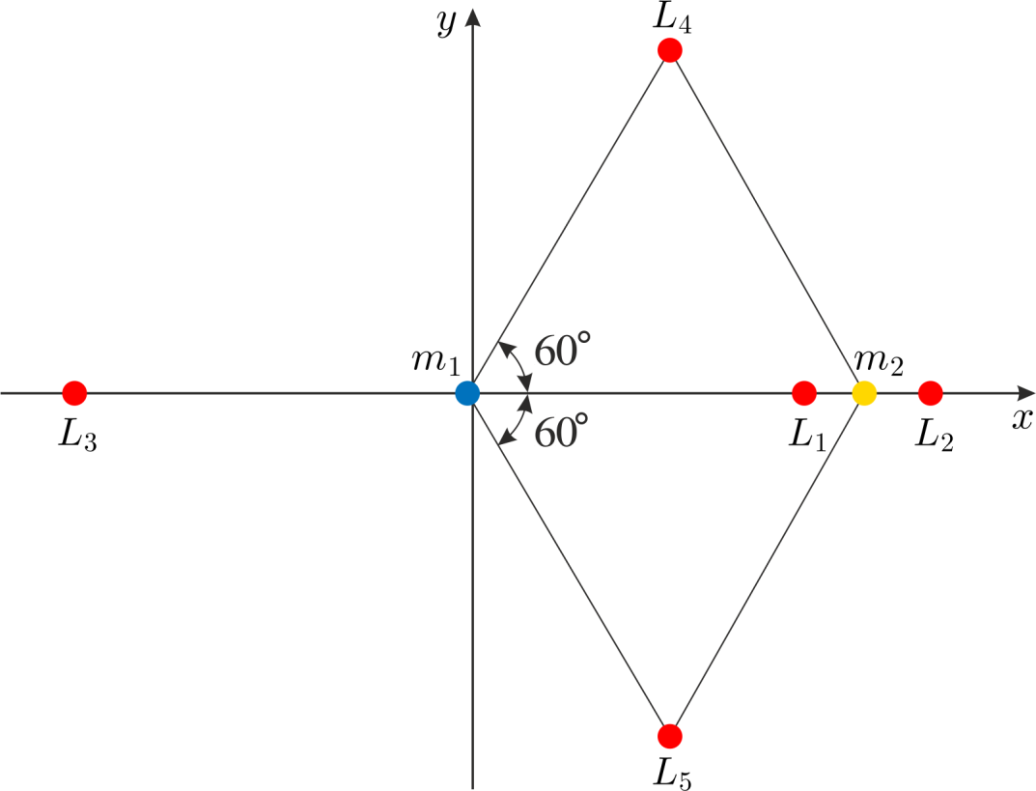
Уравнения движения
Уравнения движения:
где
Положения равновесия соответствуют условиям
и называются точками либрации

Slide 10
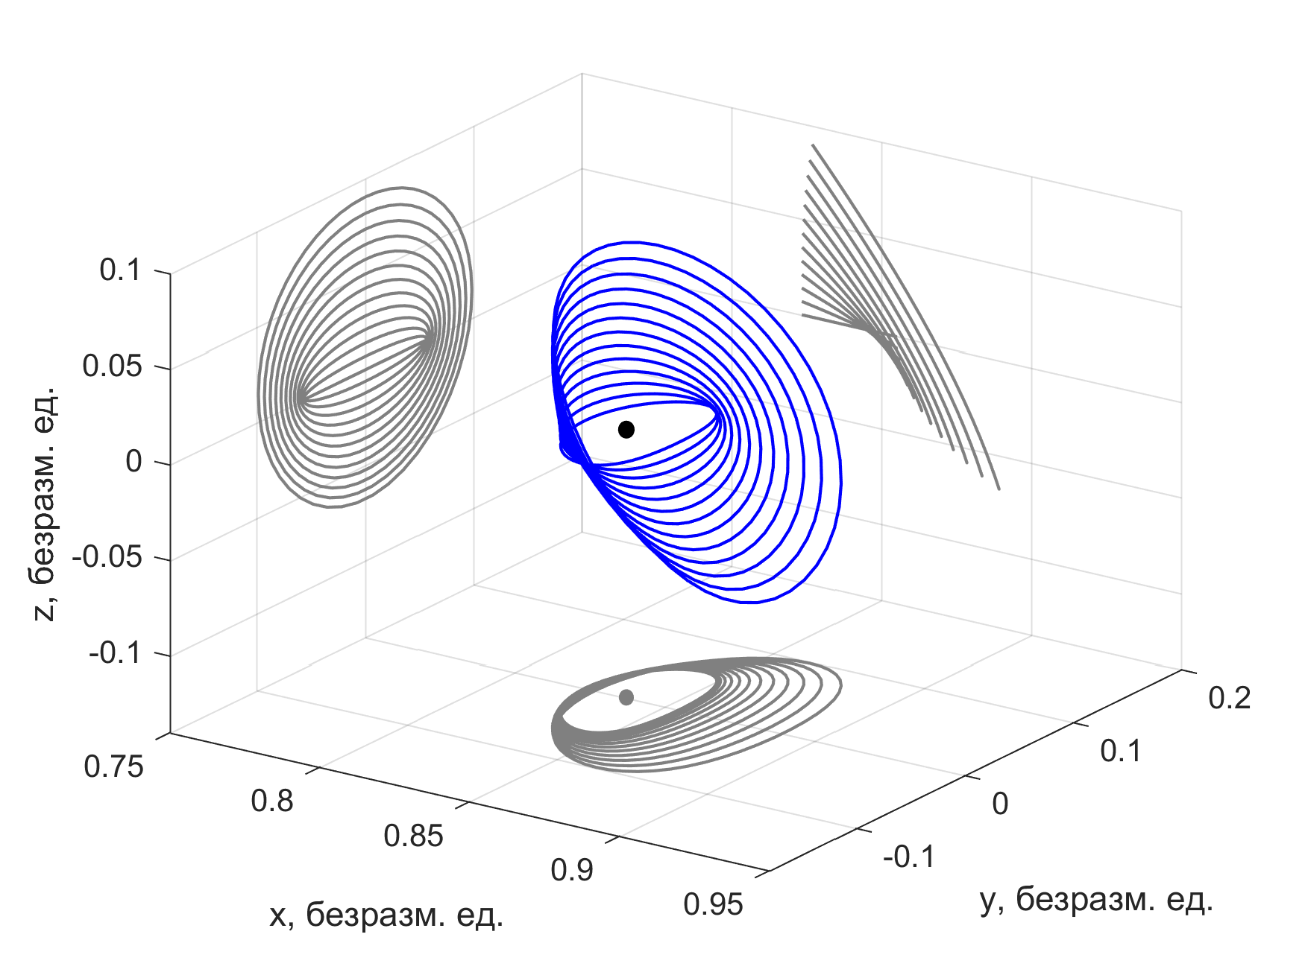
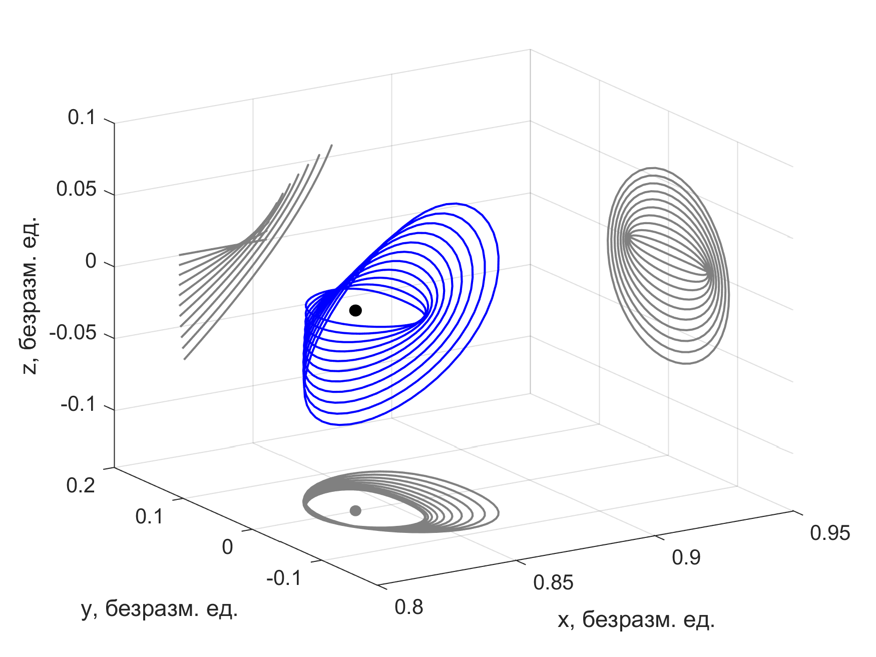
Северные и южные гало-орбиты вокруг точки L1 системы Земля-Луна
Существуют и другие семейства периодических орбит вокруг точек либрации:
Doedel, E. J. et al., “Elemental Periodic Orbits Associated with the Libration Points in the Circular Restricted 3-Body Problem,” International Journal of Bifurcation and Chaos, 2007, Vol. 17, Is. 8, pp. 2625–2677

Slide 11
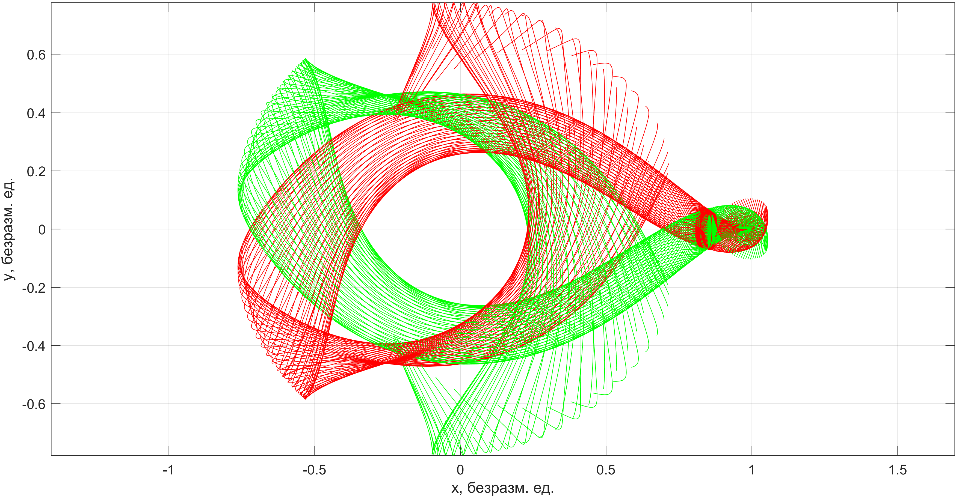
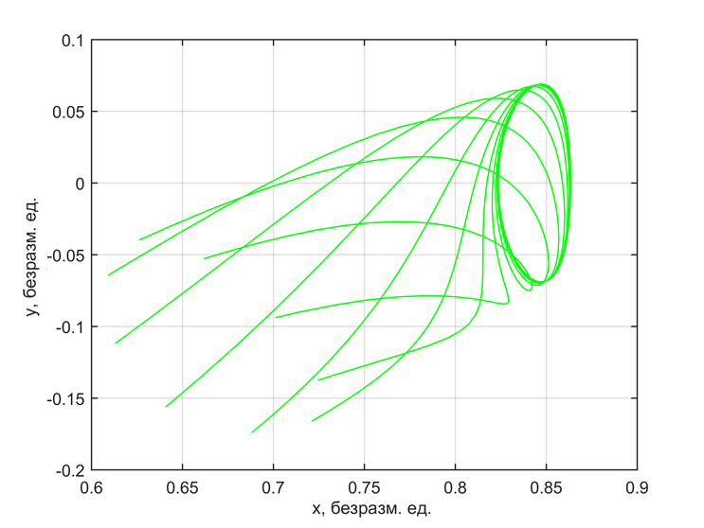
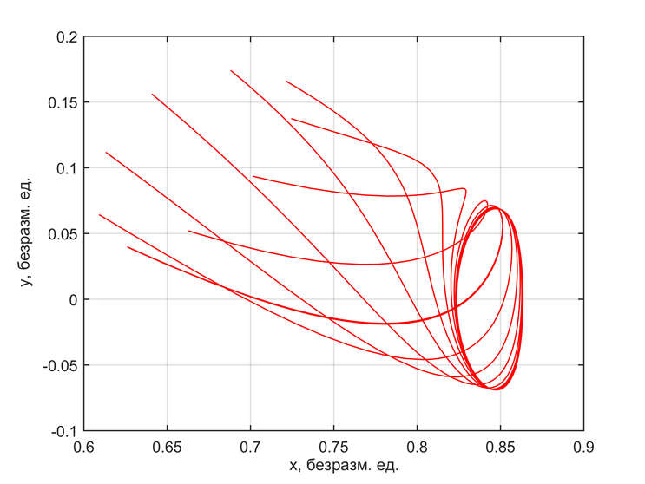
Устойчивое (зеленое) и неустойчивое (красное) многообразия около гало-орбиты вокруг точки L1 системы Земля-Луна

Slide 12
Ключевые исследования
Либрационные орбиты:
Лидов и др. (1976-1993), Эльясберг (1986), Шейхет (1987), Евтеев (1987), Коган (1992), Крейсман (2005-н.в.), Батхин (2010-2014), Брюно и Варин (2007,2008), Breakwell (1984), Howell (1984-1994), Gómez et al. (1986), Farquhar (1970), Scheeres et al. (2009,2012), Тучин, Ильин и др. (2010-2015)
Инвариантные многообразия:
Gómez, Koon, Simó, Lo, Masdemont, Ross (1998-2005), Scheeres et al. (2001)
Граница слабой устойчивости
Belbruno, Topputo, Gómez et al. (1993-2009), Ивашкин (2001-2004)
Резонансные орбиты:
Коган (1987), Ross and Scheeres (2007), Lantoine, Russel, Campagnola (2011), Alessi et al. (2013)

Slide 13
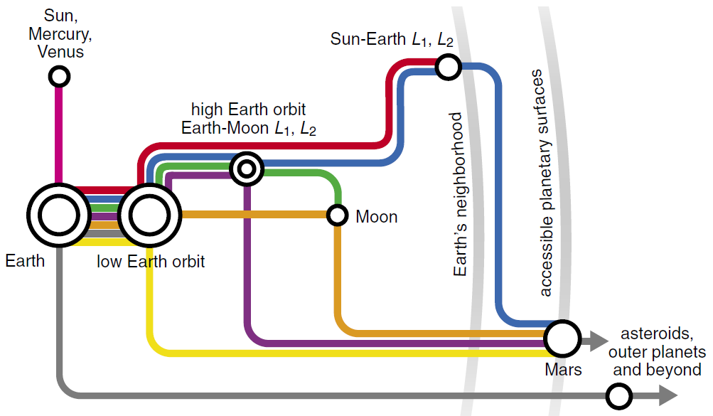
Маршрутная карта
NASA: the“subway map”

Slide 14
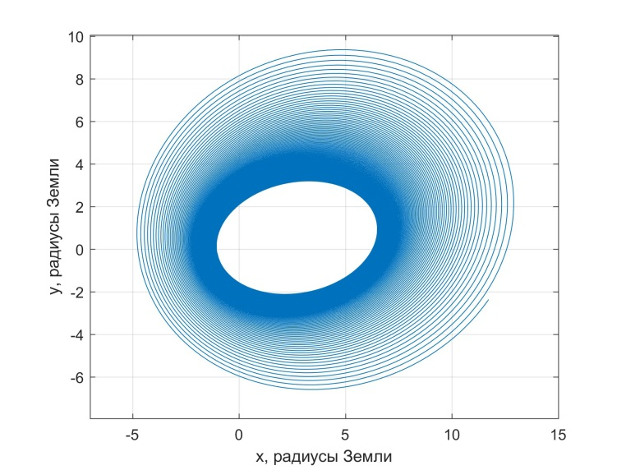
Типы перелетов к Луне
Гомановский перелет
Низкоэнергетический перелет с использованием гравитации Солнца
Спиральная раскрутка с околоземной орбиты с помощью двигателя малой тяги или солнечного паруса
Попутная доставка к Луне

Slide 15
Некоторые особенности построения спиральных траекторий к Луне
Большое число витков
Влияние возмущений при старте с ГПО¹ или НКО²
Ограничения на поглощенную дозу радиации
Неподходящее время/дата старта (попутный запуск)
Наличие теневых участков траектории
Эффекты задачи трех тел (лунные сближения, баллистический захват)
¹ ГПО – геопереходная орбита
² НКО – низкая круговая орбита

Slide 16
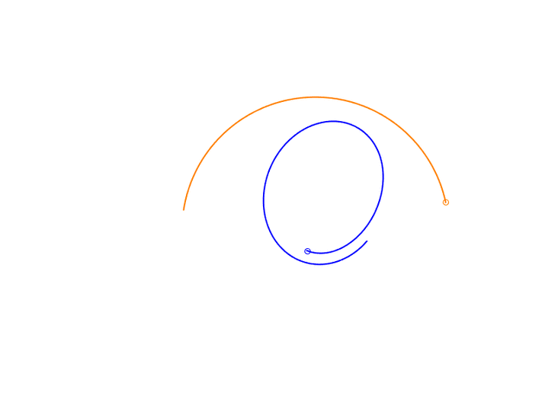
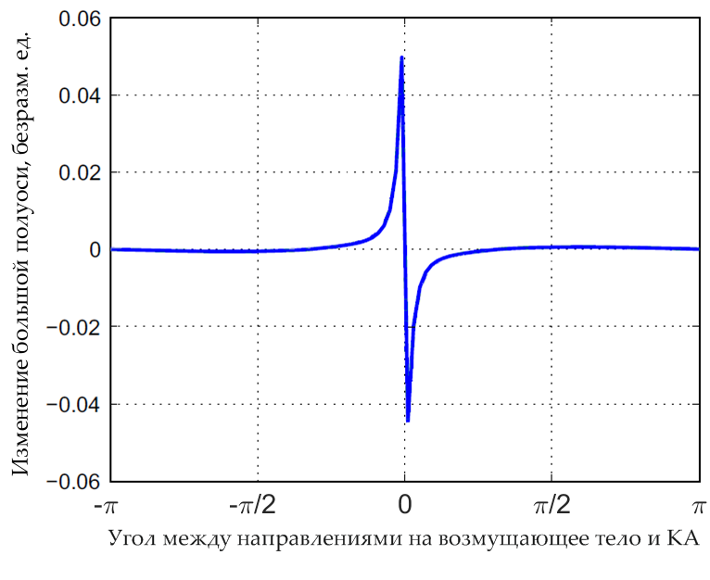
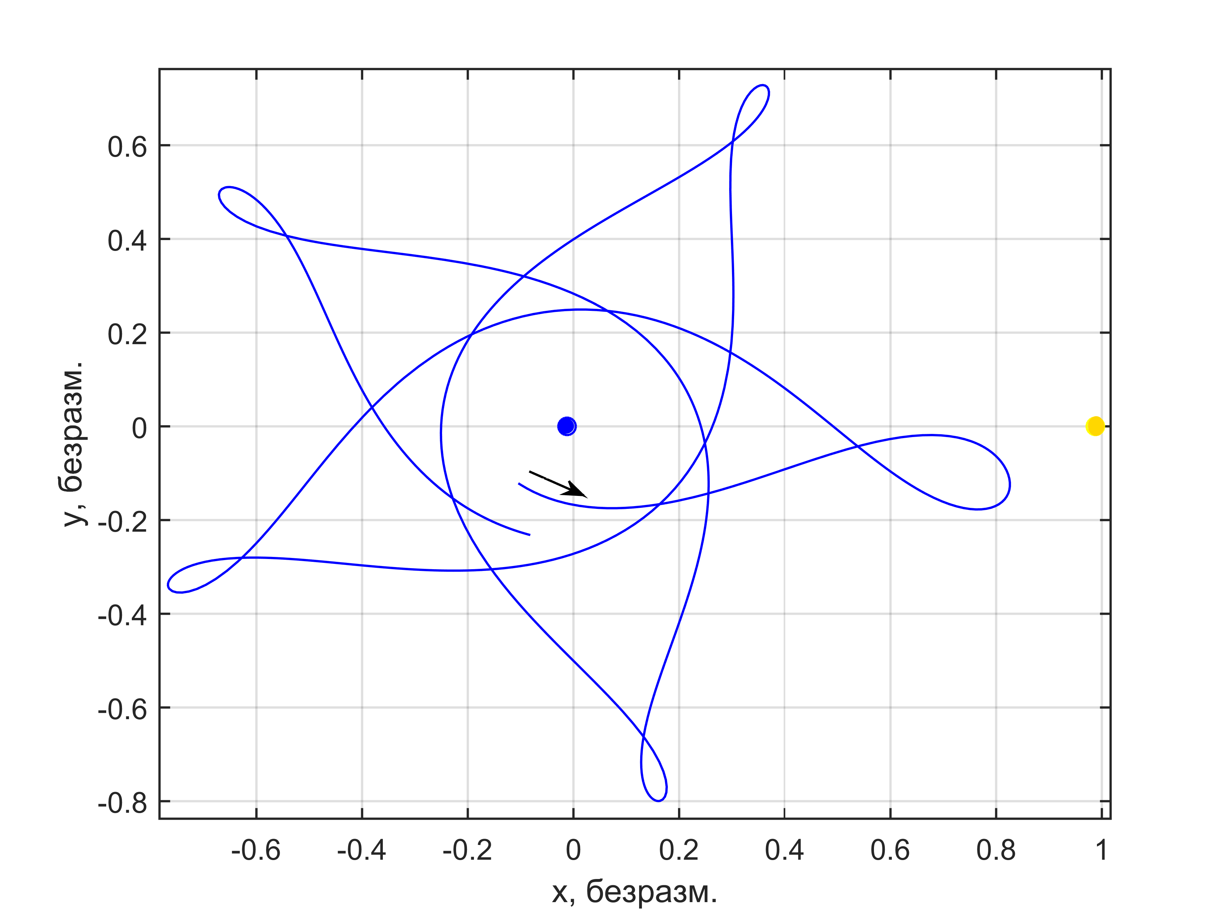
Подъем орбиты КА при сближении с Луной
Lantoine, G., et al., “Optimization of Low-Energy Resonant Hopping Transfers Between Planetary Moons,” Acta Astronautica, 2011, Vol. 68, Is. 7, pp. 1361--1378.

Slide 17
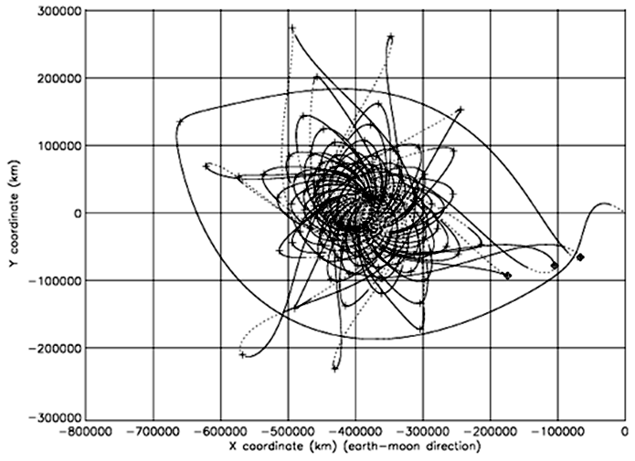
Исследование резонансных сближений
SMART-1, 2001
резонансные сближения использовались в миссии для экономии топлива
Ross and Scheeres, 2007:
«скачки» энергии в результате сближений, полуаналитический метод (плоский случай)
Lantoine, Russell, Campagnola, 2011:
прямая оптимизация траекторий перелета между лунами Юпитера с использованием резонансных сближений
Alessi et al., 2013:
алгоритм расчета сближений в трехмерном случае
Schoenmaekers: траектория SMART-1
Schroer and Ott, 1997:
расчет низкоэнергетических траекторий к Луне с использованием резонансов
Ross, 2003:
расчет низкоэнергетических траекторий к Луне с использованием резонансов и инвариантных многообразий

Slide 18
Постановка задачи
В рамках круговой ограниченной задачи трех тел найти все резонансные цепочки, приводящие на устойчивое многообразие периодической орбиты вокруг L1 Земля-Луна. При этом
в качестве периодических орбит вокруг L1 рассмотреть гало-орбиты высотой 35000 км и 15000 км,
для каждой найденной резонансной цепочки найти характеристические затраты скорости на весь перелет и фазовый вектор, предваряющий резонансные сближения,
параметры КА выбрать следующими: масса 300 кг, оснащен двигателем малой тяги СПД-100В с удельным импульсом 1600 с, силой тяги 77,5 мН и эффективностью 45%,
расчеты проводить в импульсном приближении и впоследствии адаптировать их к конечным активным участкам.

Slide 19
Резонансные орбиты
Резонанс l:m – l витков КА вокруг Земли за m витков Луны вокруг Земли
Ограничения:
Цепочки резонансов:

Slide 20
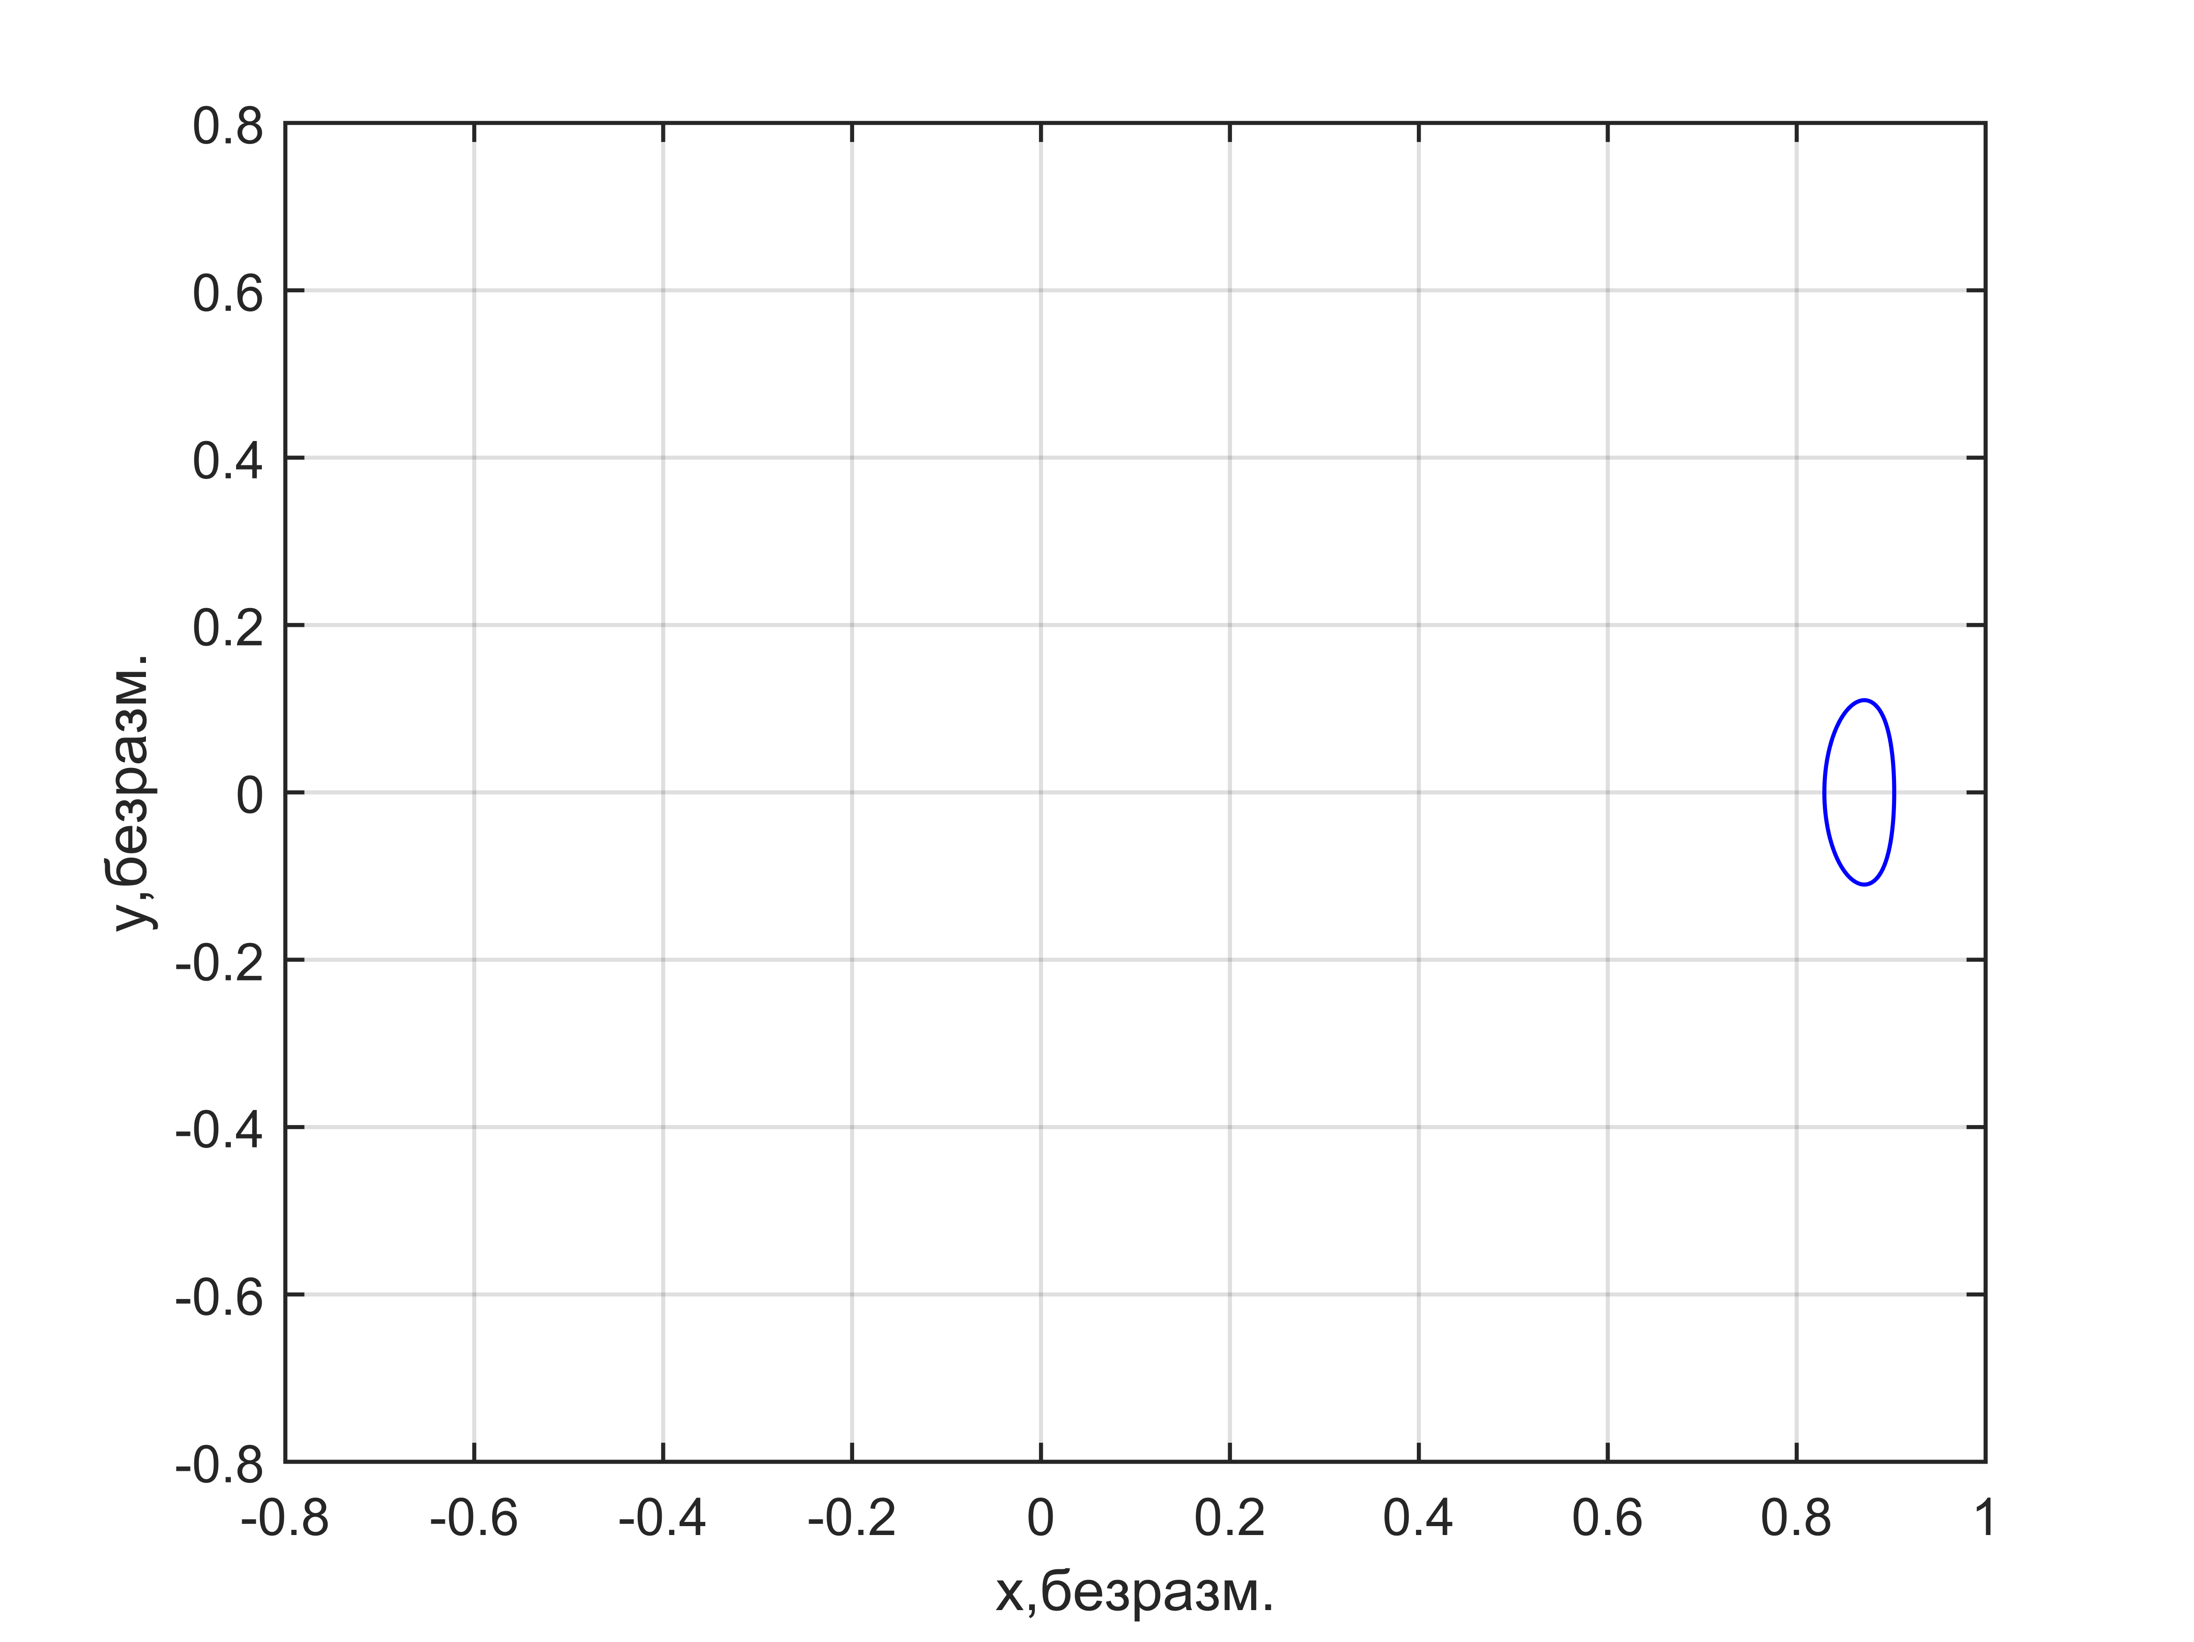
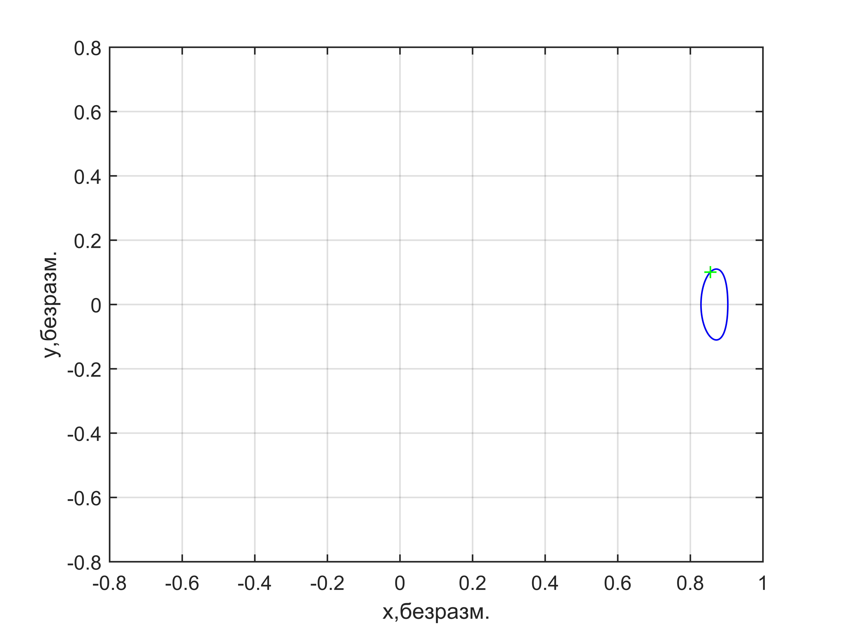
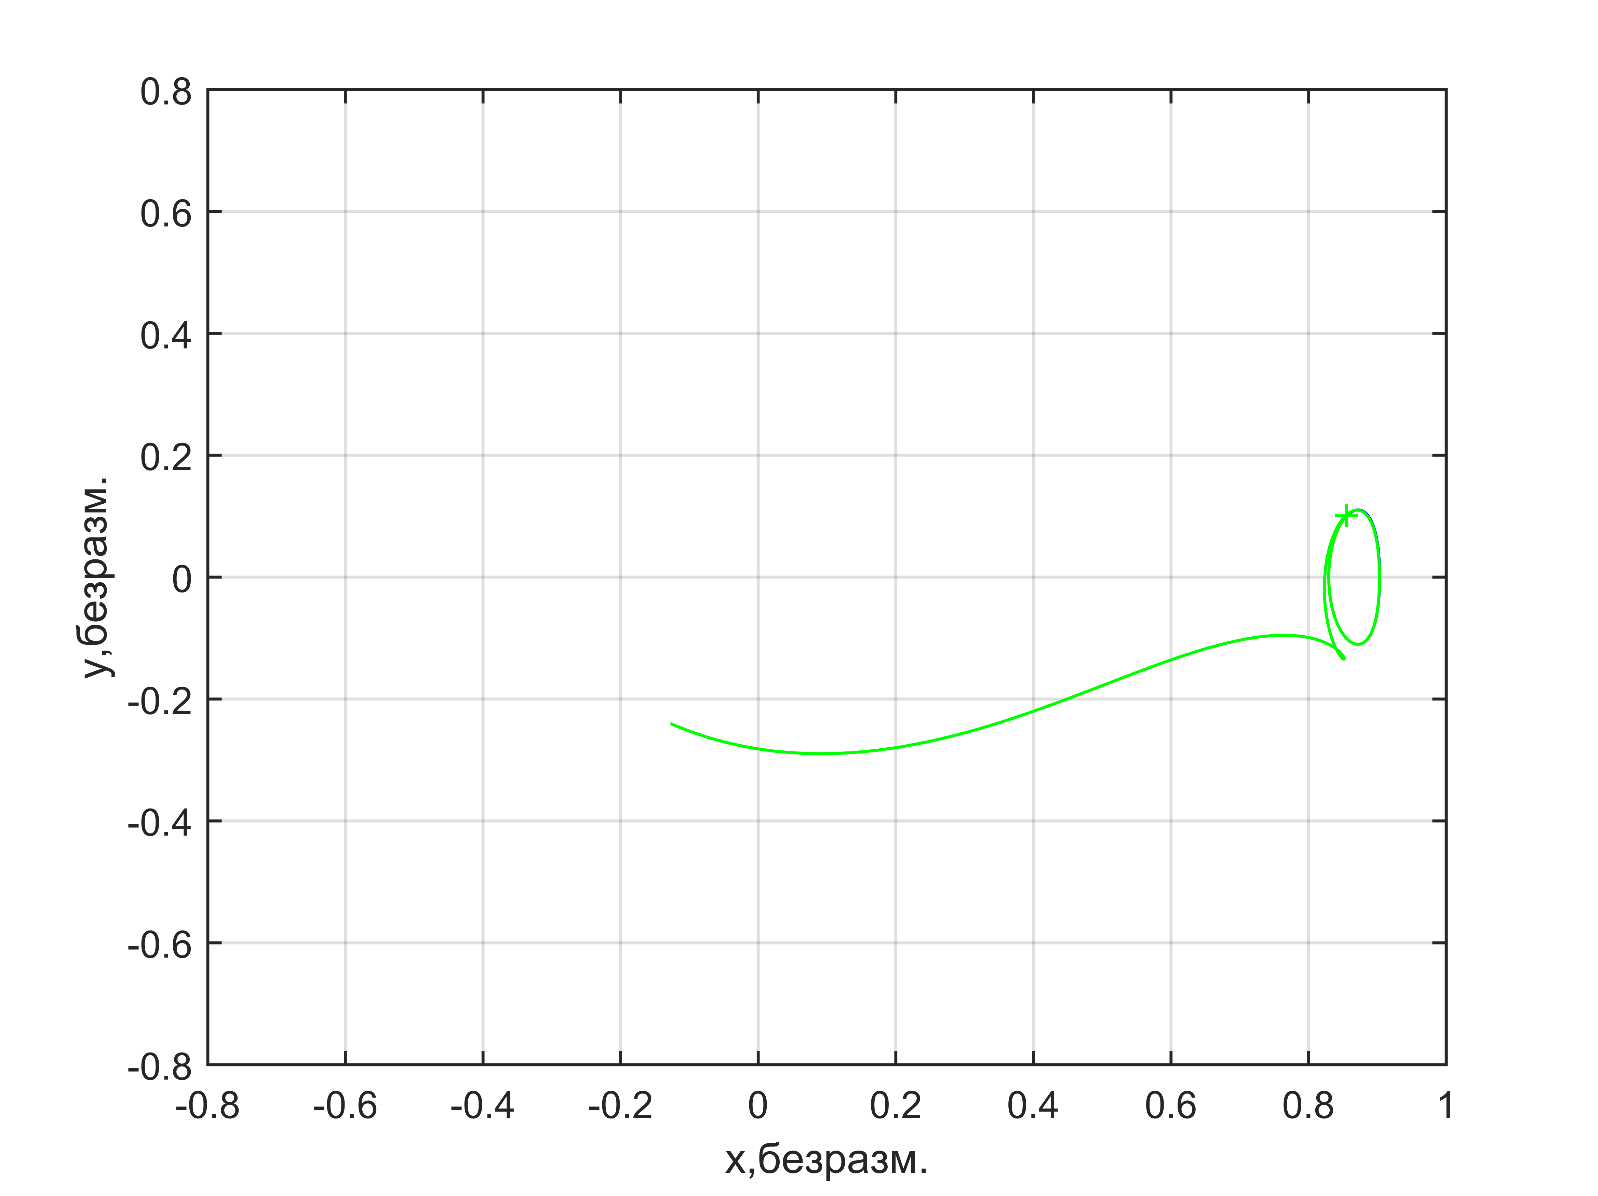
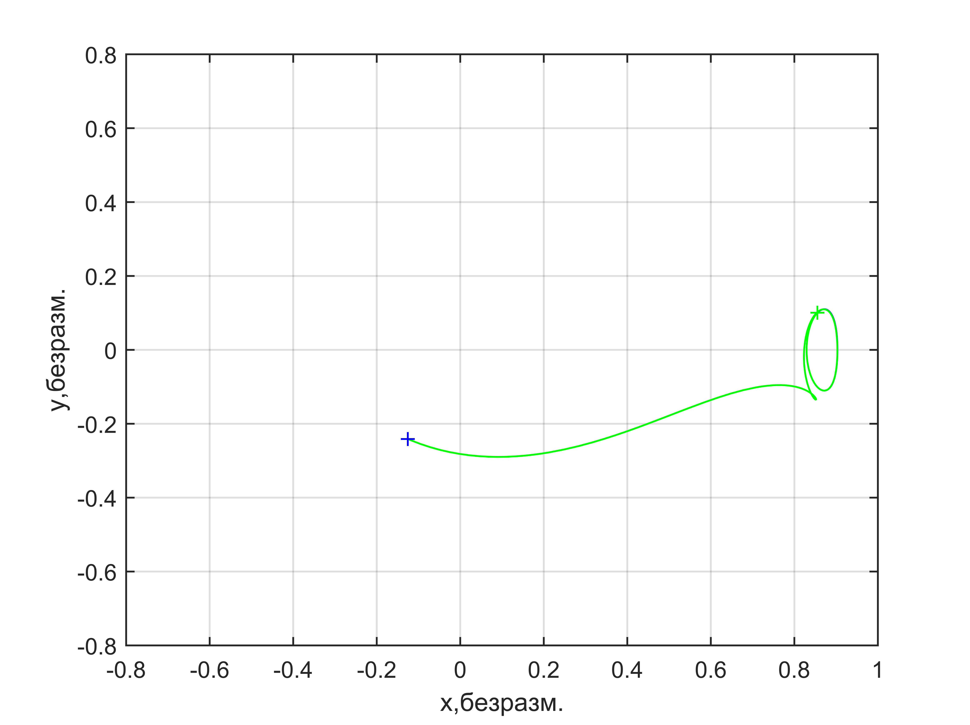
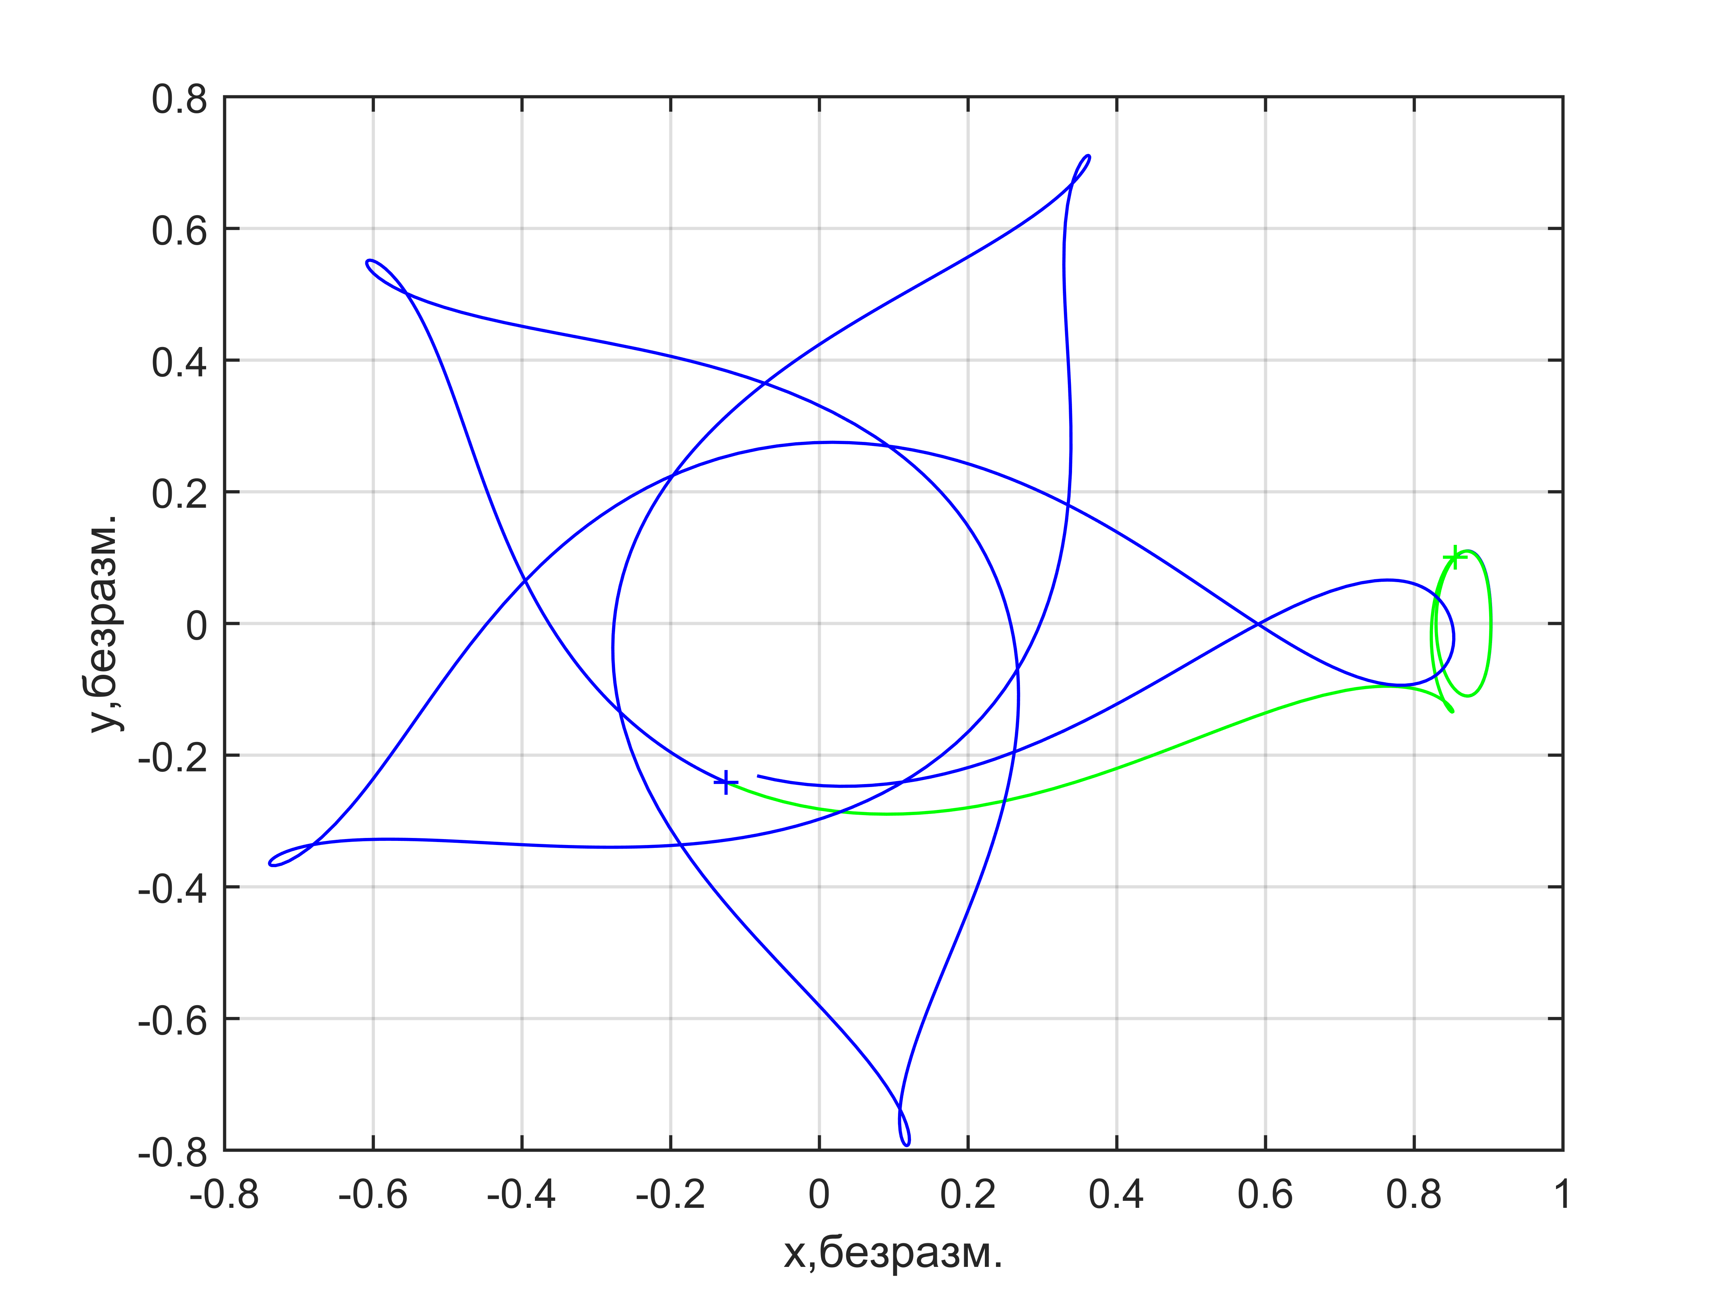
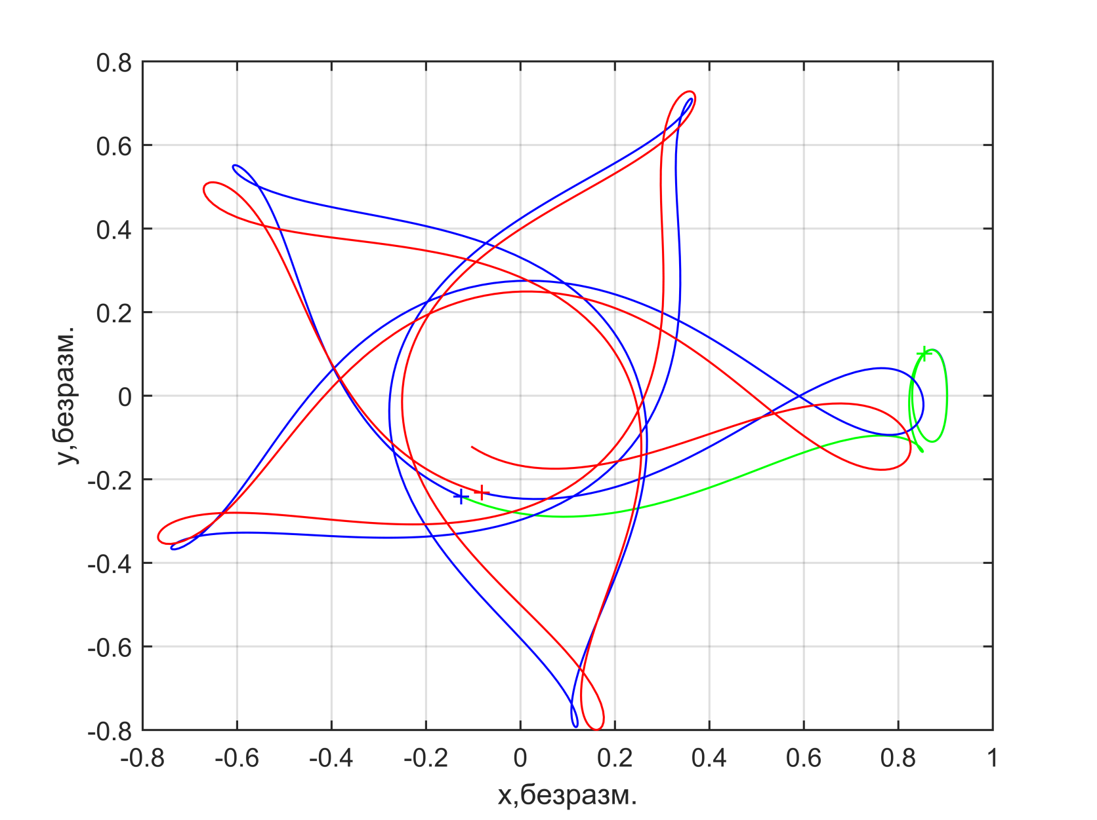
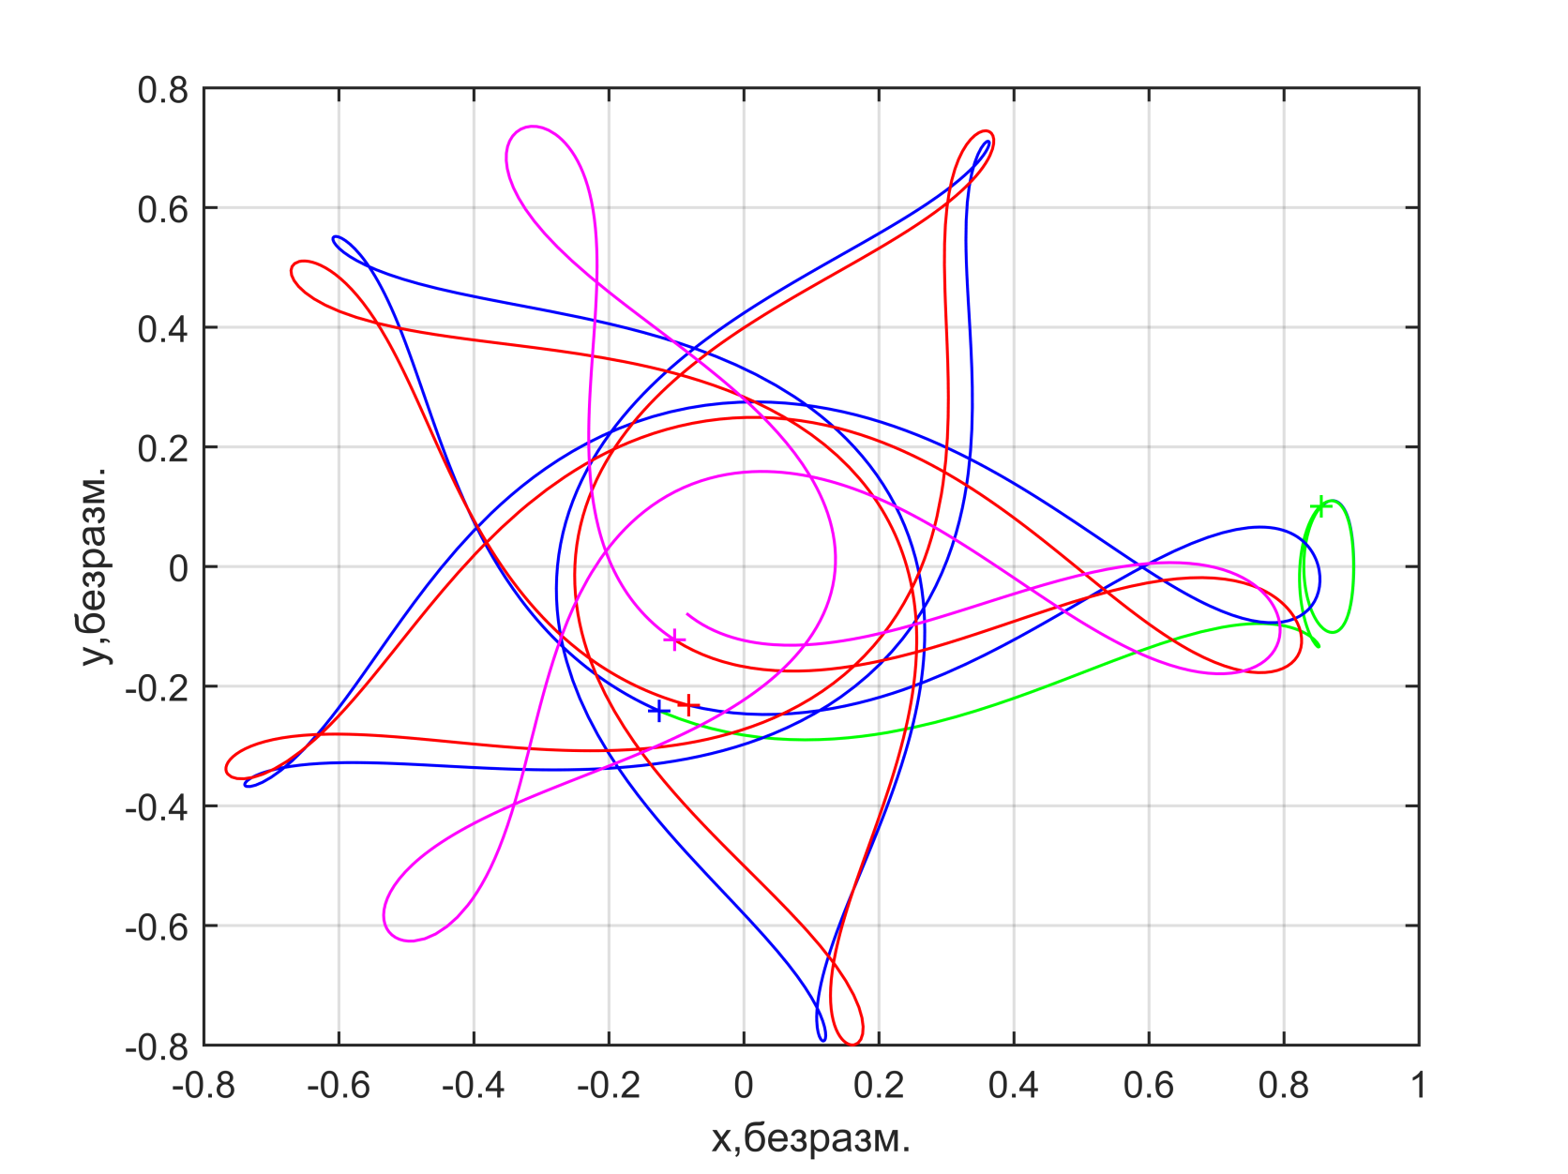
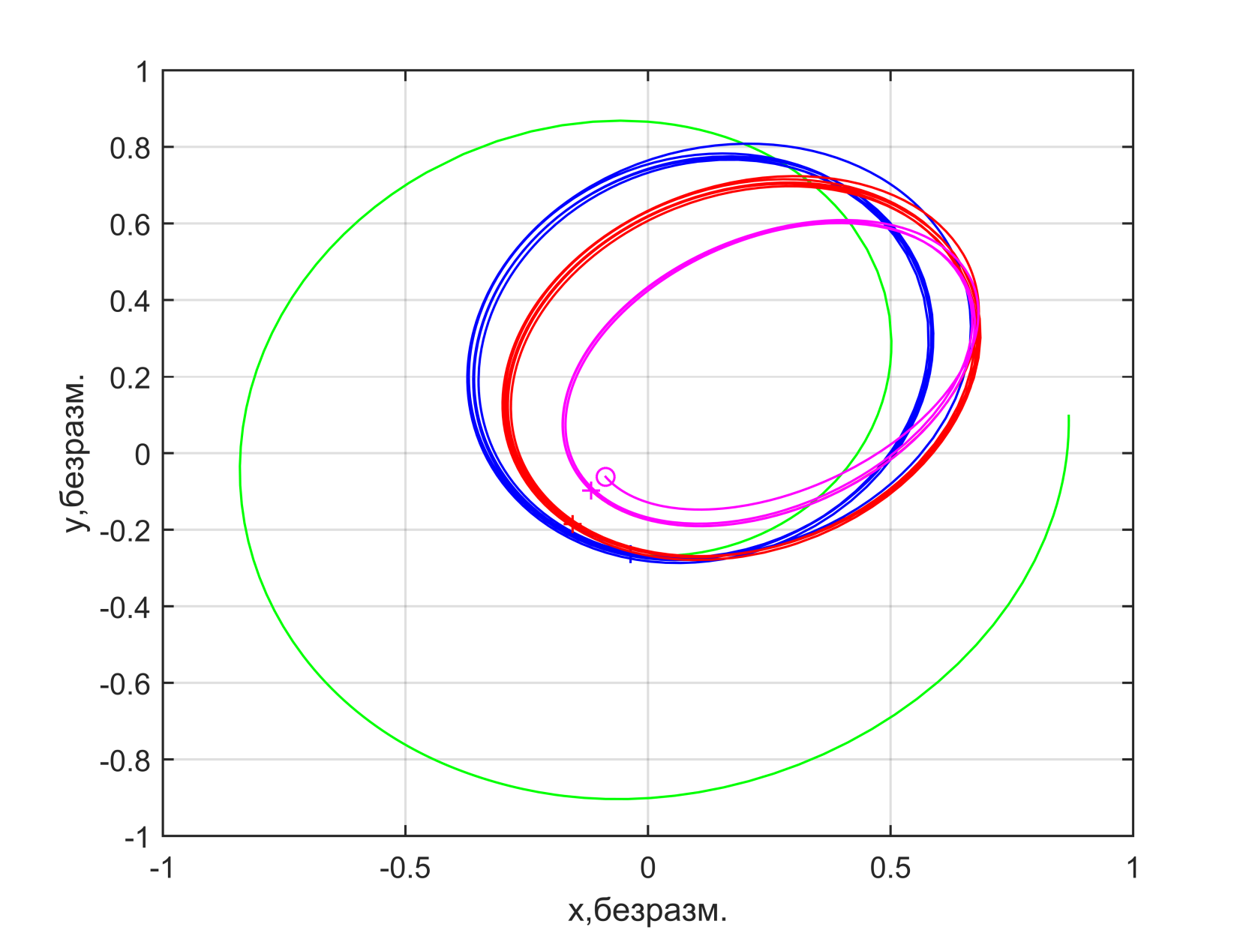
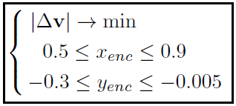
Расчет резонансных сближений (пример для последовательности 5:2 3:1)

Slide 21
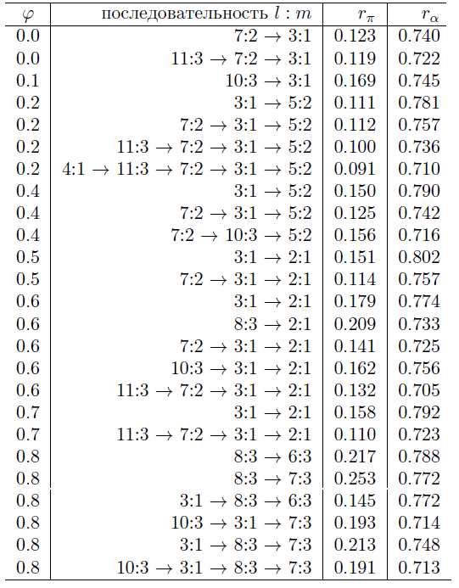
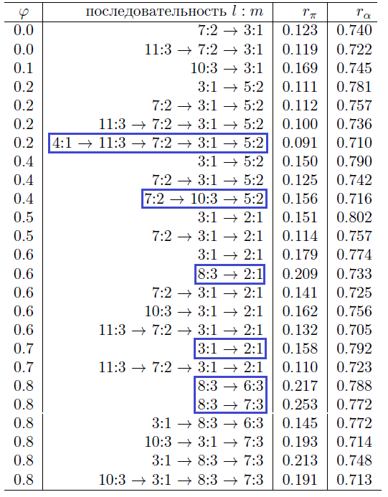
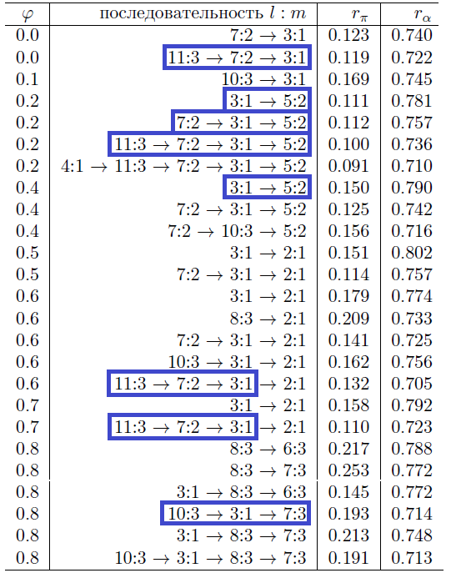
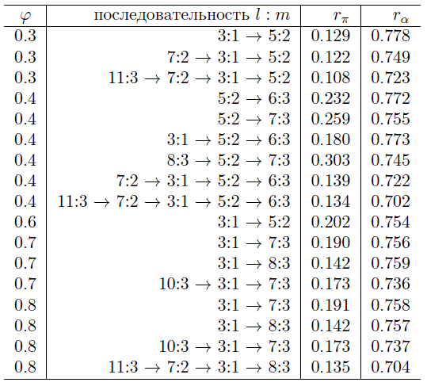
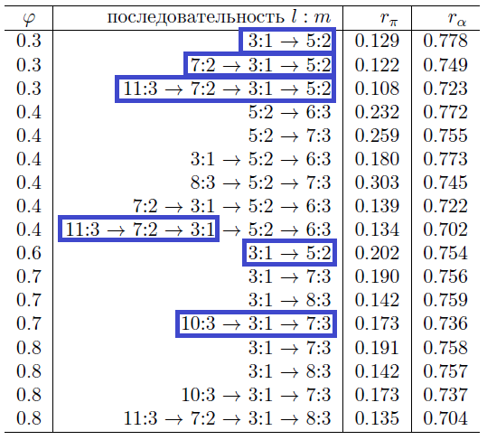
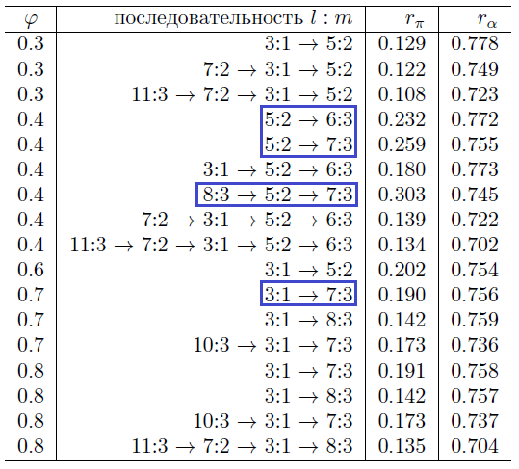
Найденные последовательности резонансов
A_{z} = 15 000 км
A_{z} = 35 000 км

Slide 22
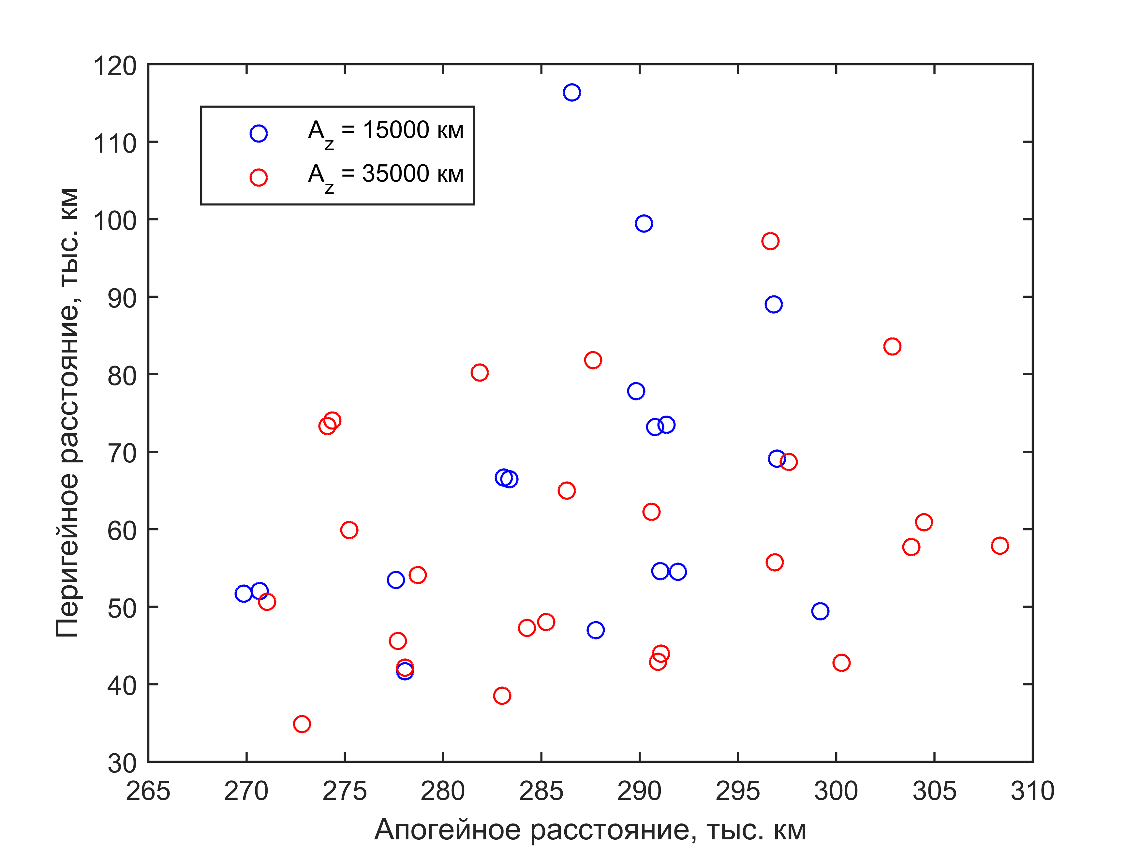
Расстояние до перигея и апогея в начале третьего этапа

Slide 23
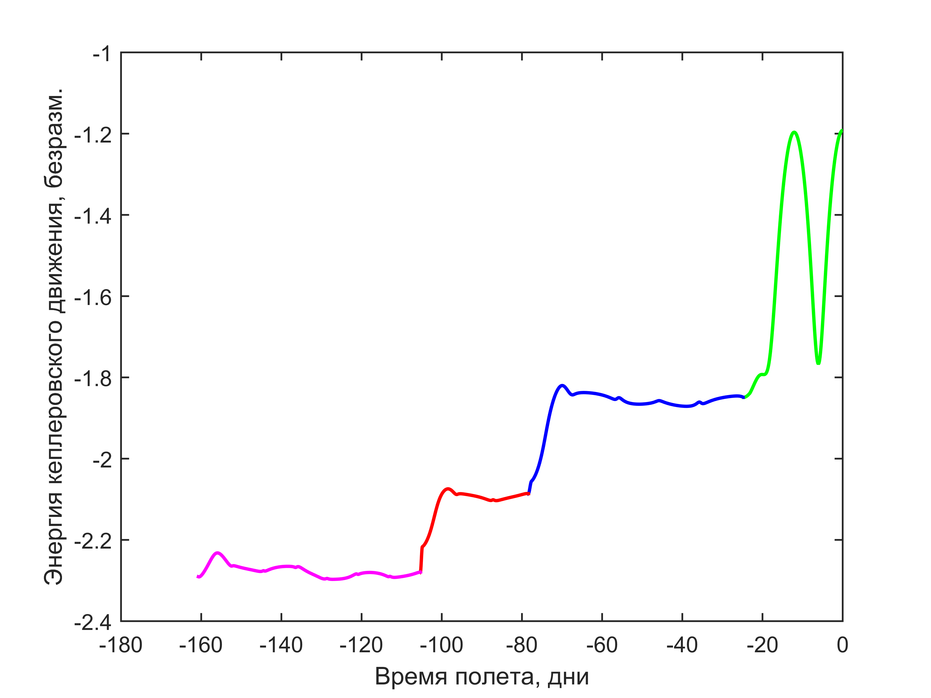
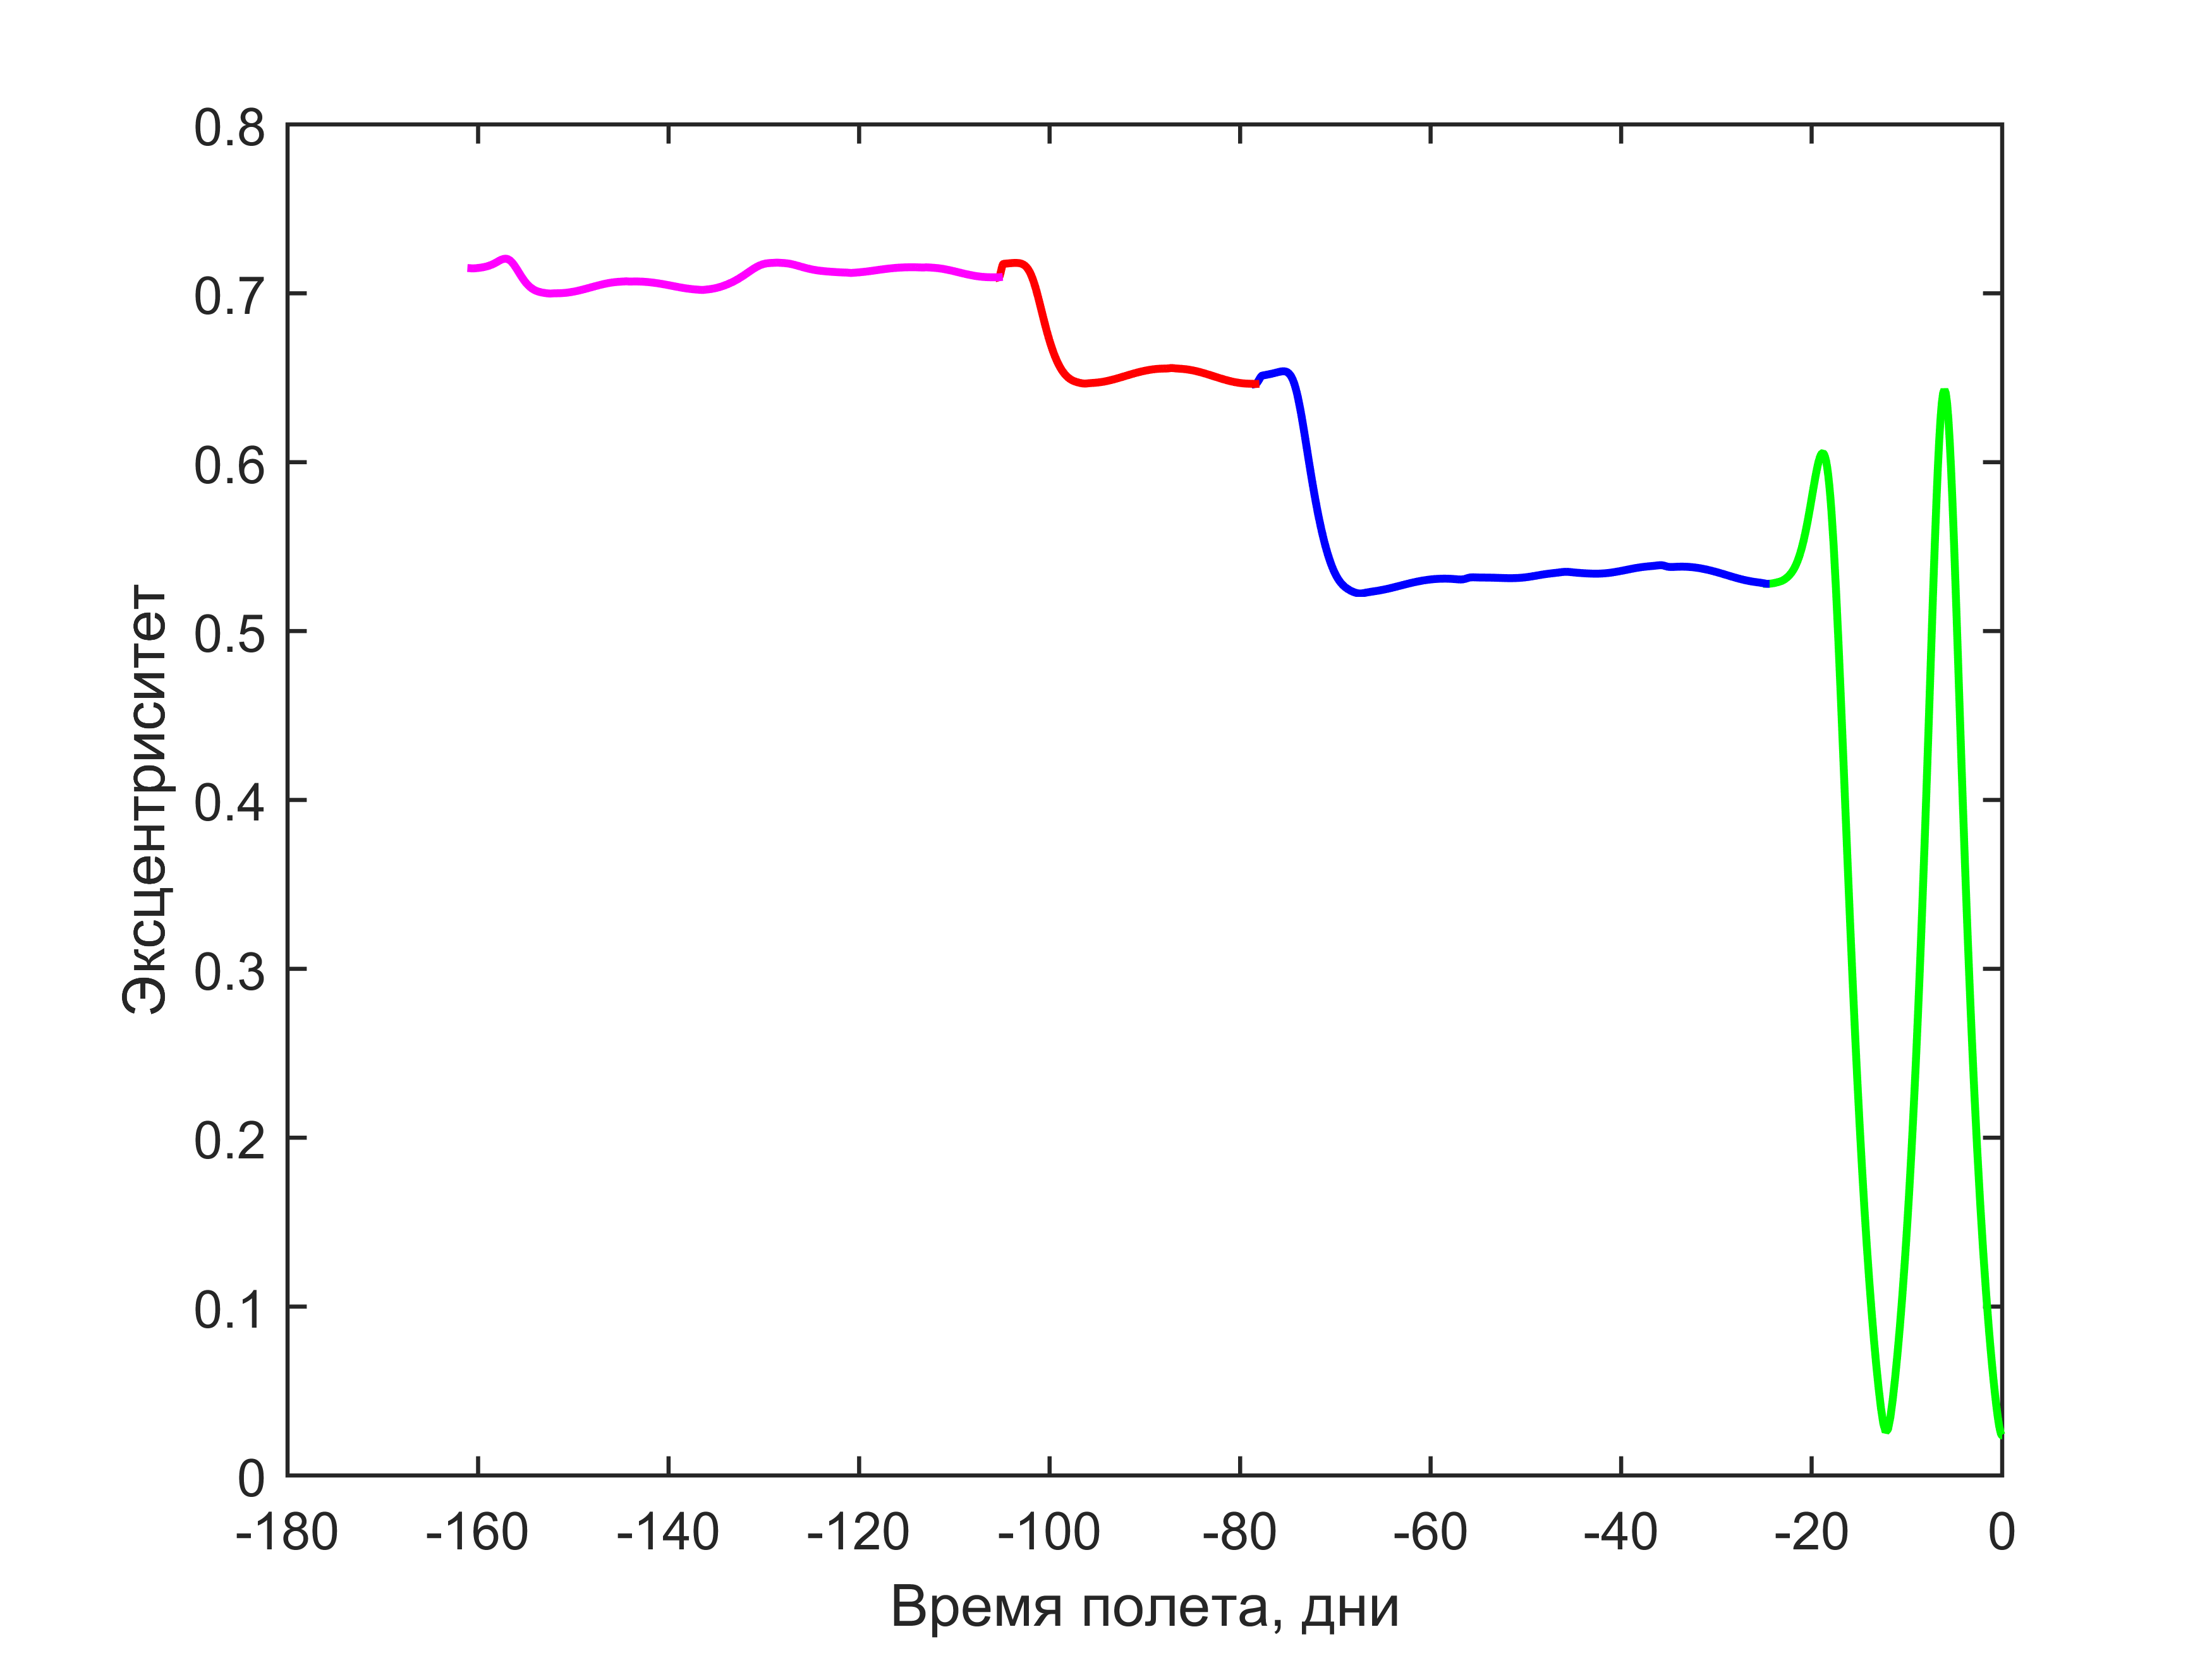
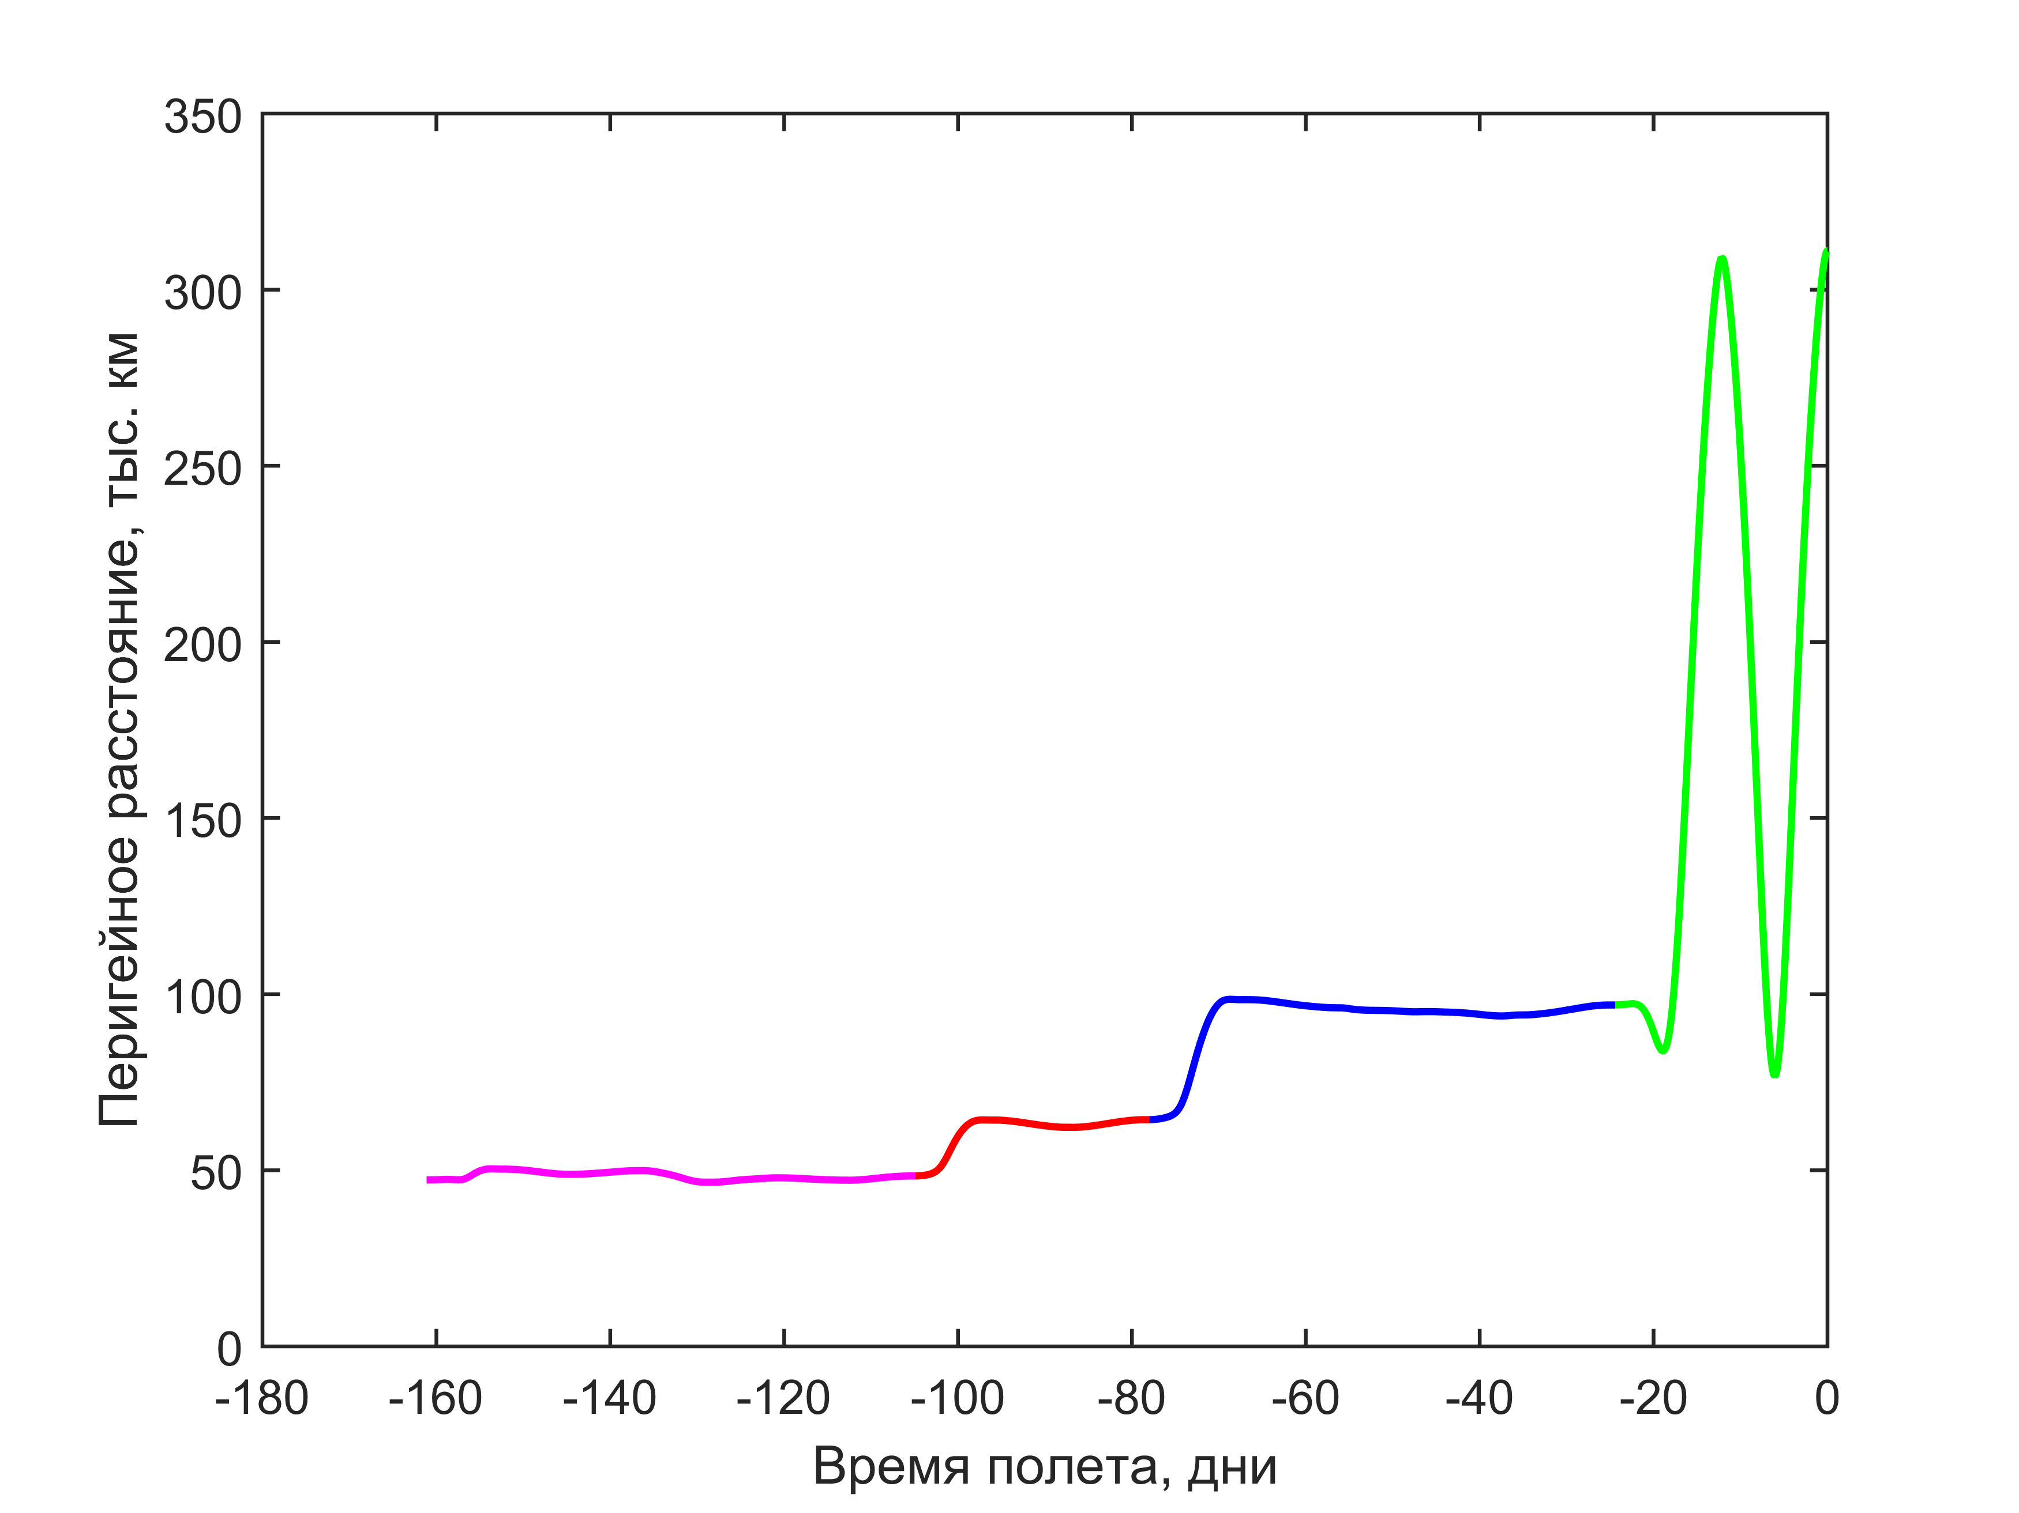
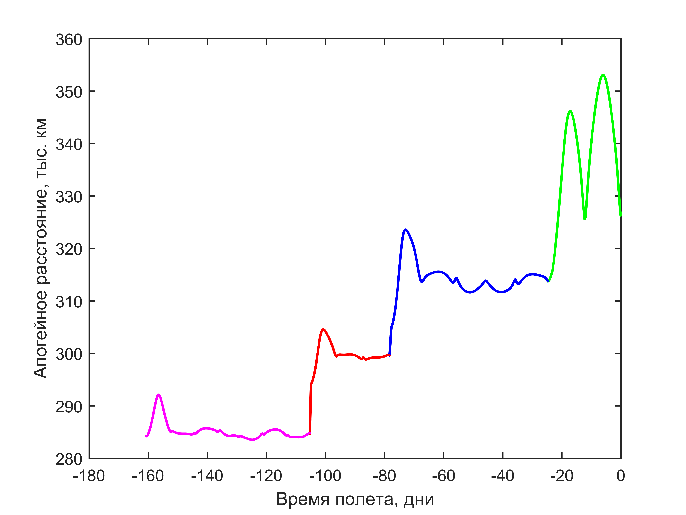
Характеристики перелета для случая Az = 35000, ϕ = 0, 7:2→ 3:1

Slide 24
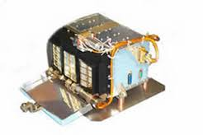
Быстрый перелет на третьем этапе
На третьем этапе решается оптимальная по быстродействию задача перелета
Аппарат стартует с ГПО
Экономный перелет:
Время полета: 115.4 дней
Затрачено топлива: 0.757 кг
Быстрый перелет:
Время полета: 38.7 дней
Затрачено топлива: 17.1 кг
RAL Space: D-CIXS

Slide 25
Выводы
Предложен метод проектирования последовательных резонансных сближений
Разработана методика автоматизированного проектирования траекторий перелета к лунной точке либрации L1 с использованием резонансных сближений
Методика позволила найти серию практически значимых резонансных последовательностей
Фазовые векторы, предваряющие данные резонансные сближения, могут быть использованы разработчиками миссий как терминальные множества на которые нужно выйти при старте с околоземных орбит
Экономия топлива за счет резонансных сближений может сделать миссию осуществимой

Slide 26
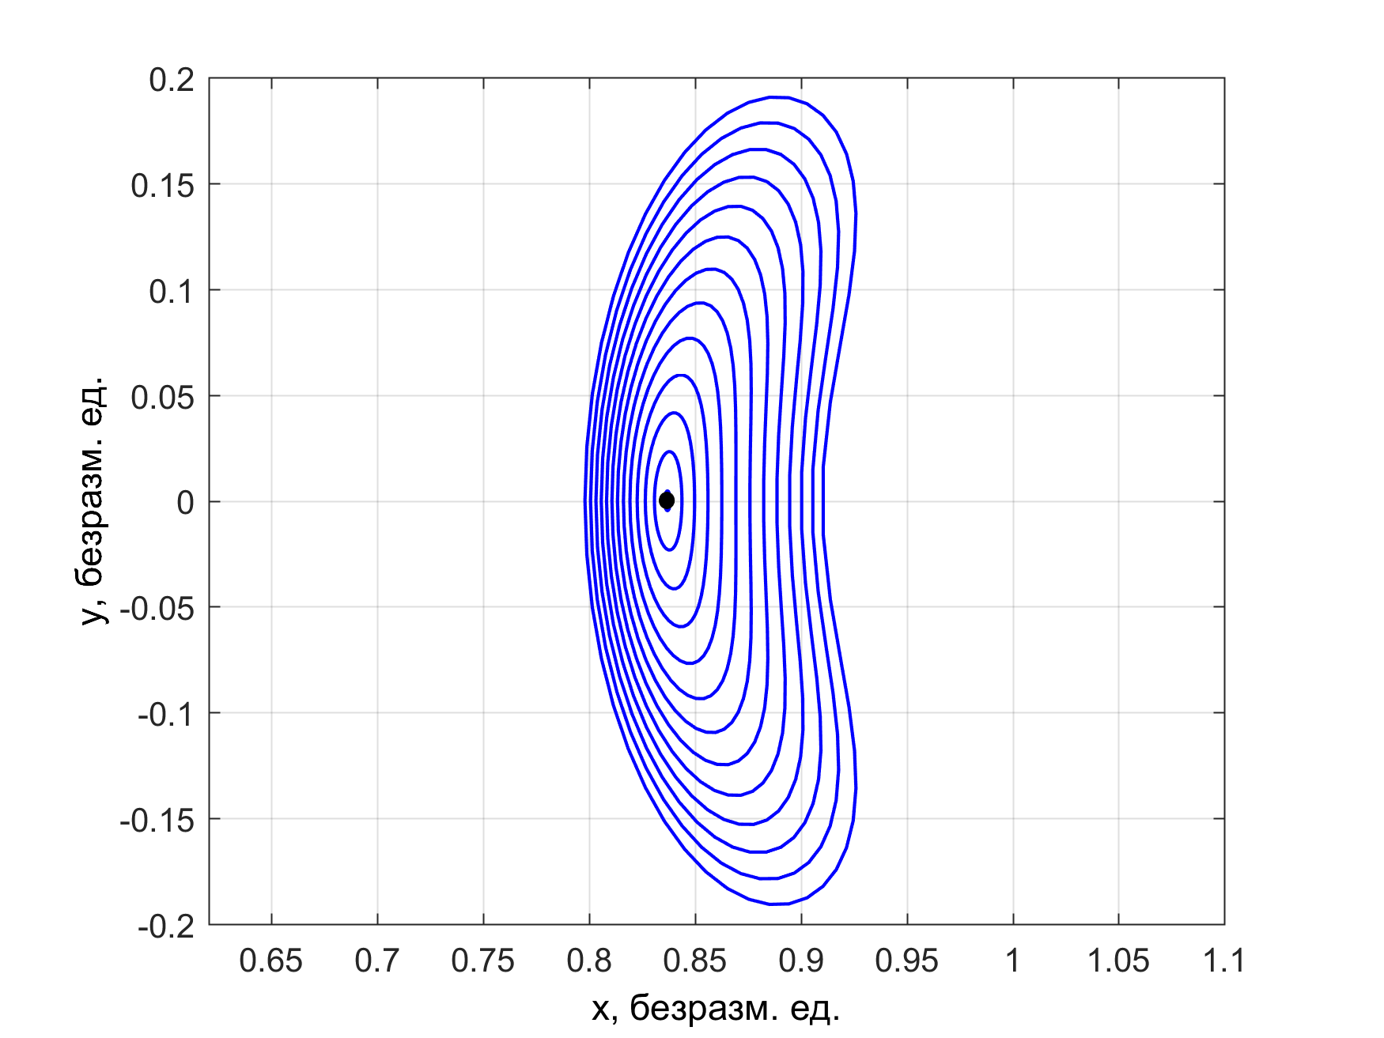
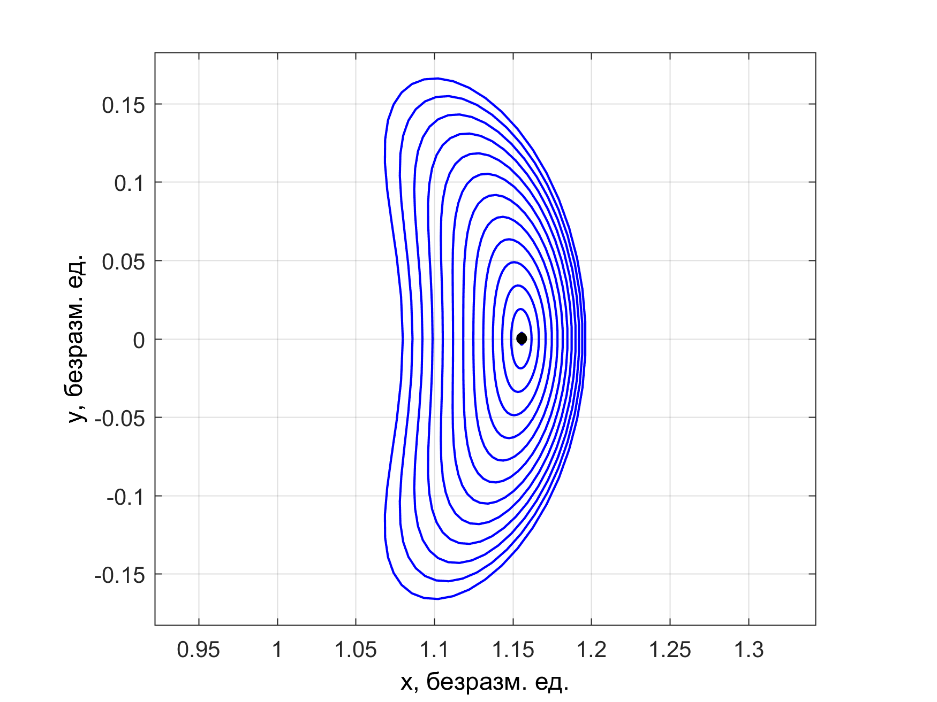
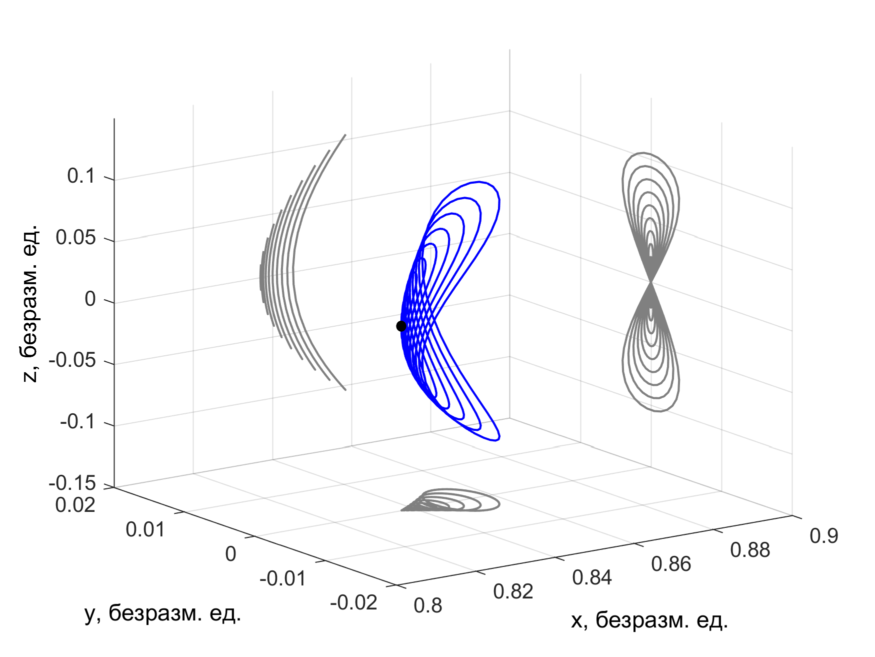
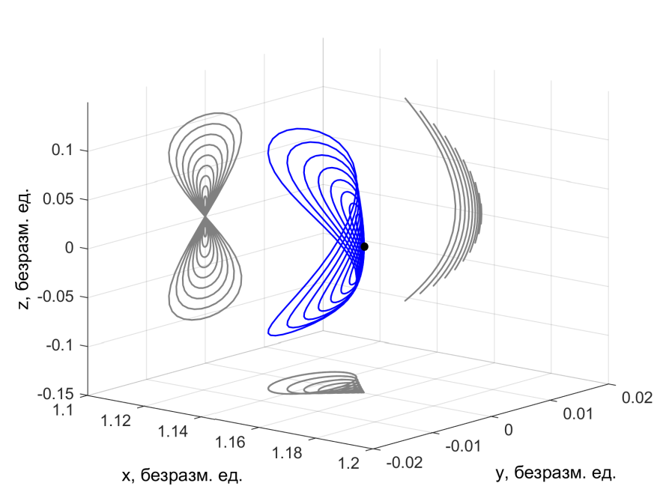
Плоские и вертикальные орбиты Ляпунова вокруг точек L1 и L2 системы Земля-Луна

Slide 27
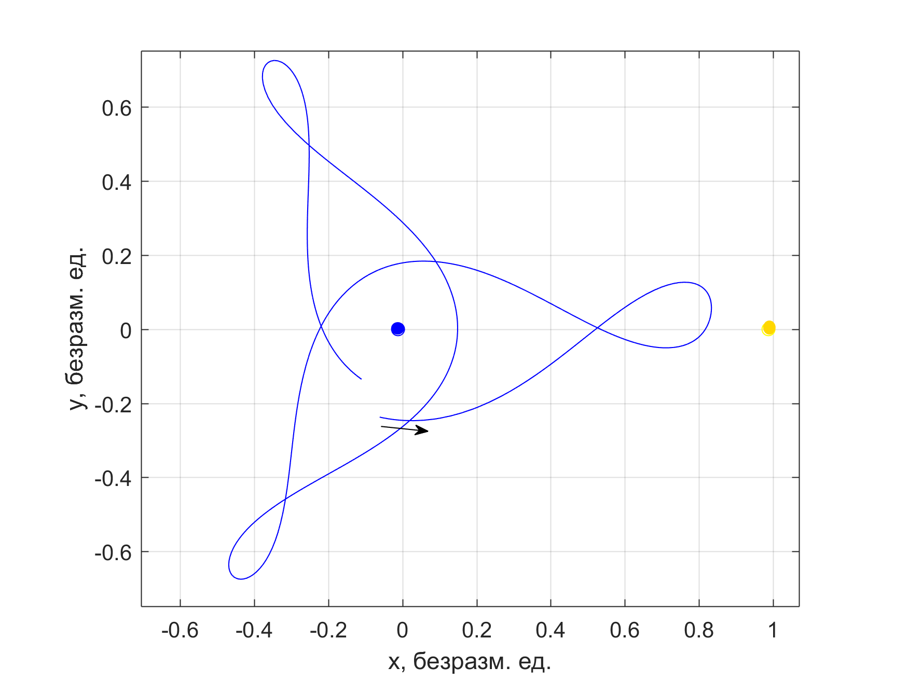
Опускание орбиты при сближении с Луной
Δr_{π} = – 29,000 км

Slide 28
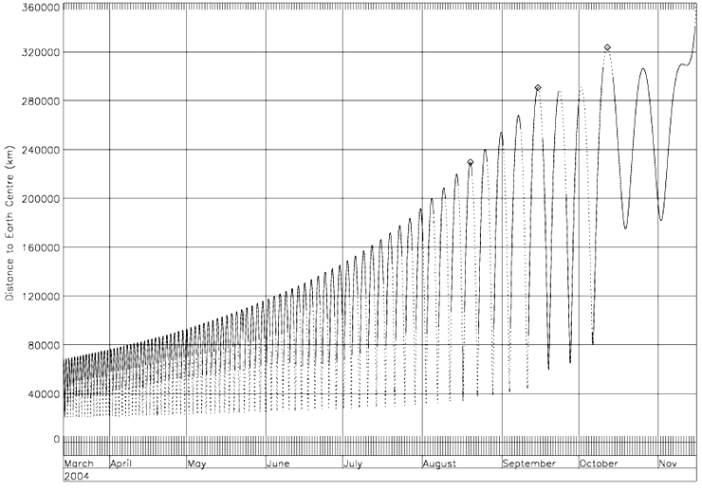
Расстояние до Земли в миссии SMART-1
J. Schoenmaekers, ``Post-launch Optimisation of the SMART-1 Low-thrust Trajectory to the Moon,'' 18th International Symposium on Space Flight Dynamics, October 2004, Munich, Germany.

Slide 29
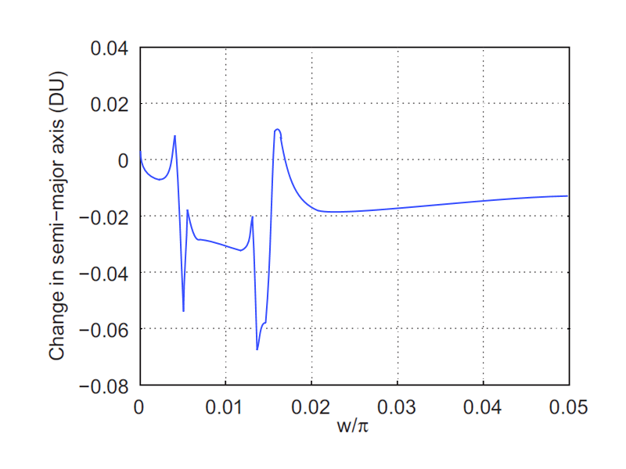
Влияние 14 сближений с Луной на большую полуось
Lantoine, G., et al., “Optimization of Low-Energy Resonant Hopping Transfers Between Planetary Moons,” Acta Astronautica, 2011, Vol. 68, Is. 7, pp. 1361--1378.

